Slide 1
РДПБЗН – КЮСТЕНДИЛ
„С очите си видях бедата“
2022/2023

Slide 2
РДПБЗН – КЮСТЕНДИЛ
КОНКУРСЪТ ЗА ДЕТСКА РИСУНКА „С ОЧИТЕ СИ ВИДЯХ БЕДАТА“ СЕ ПРОВЕЖДА ЗА ПЪРВИ ПЪТ ПРЕЗ 2002 г., ПО-КЪСНО ПРОЯВАТА ПРЕРАСТВА В МЕЖДУНАРОДНА. ЦЕЛТА НА КОНКУРСА Е СЪС СРЕДСТВАТА НА ИЗОБРАЗИТЕЛНОТО ИЗКУСТВО ДА СЕ ПРЕСЪЗДАДАТ ПОЗНАНИЯТА НА ДЕЦАТА ЗА БЕДСТВИЯТА, НАЧИНИТЕ НА ПОВЕДЕНИЕ И ДЕЙСТВИЕ В КРИТИЧНИ СИТУАЦИИ, КАКТО И ДА СЕ СЪЗДАДЕ ИНТЕРЕС КЪМ ПРОФЕСИЯТА НА ПОЖАРНИКАРЯ И СПАСИТЕЛЯ.
ЗА ПОРЕДНА ГОДИНА МЛАДИТЕ ТВОРЦИ ВПЕЧАТЛИХА С УМЕЛО И РЕАЛИСТИЧНО ПРЕСЪЗДАВАНЕ НА РАЗЛИЧНИ БЕДСТВЕНИ СИТУАЦИИ. БЛАГОДАРИМ НА ВСИЧКИ ДЕЦА ЗА УЧАСТИЕТО. БЛАГОДАРИМ НА ПРЕПОДАВАТЕЛИТЕ И ДИРЕКТОРИТЕ, КОИТО ПОДКРЕПИХА ТАЗИ ИНИЦИАТИВА.

Slide 3
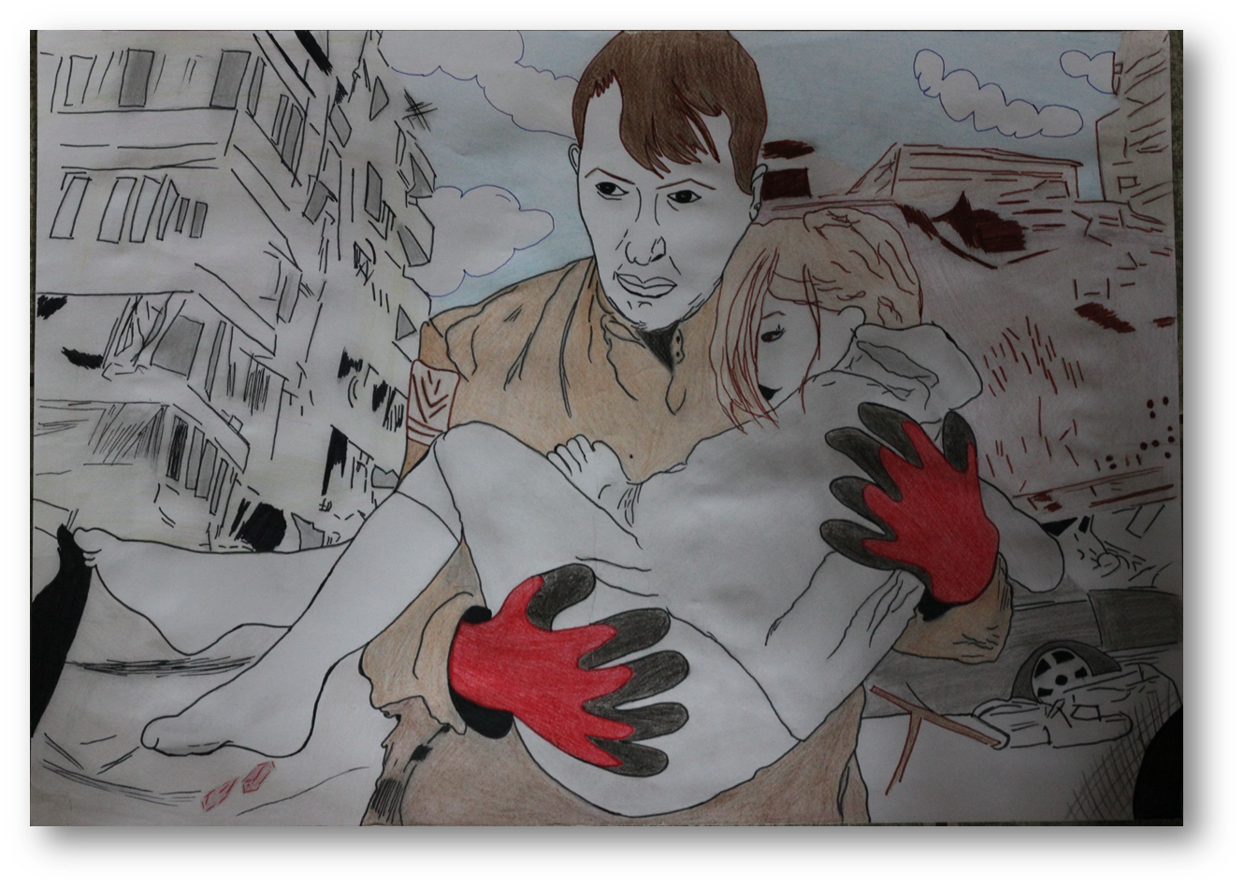
Даяна Руменова Методиева 16 г.
СУ „Христо Ботев“ гр. Бобов дол

Slide 4
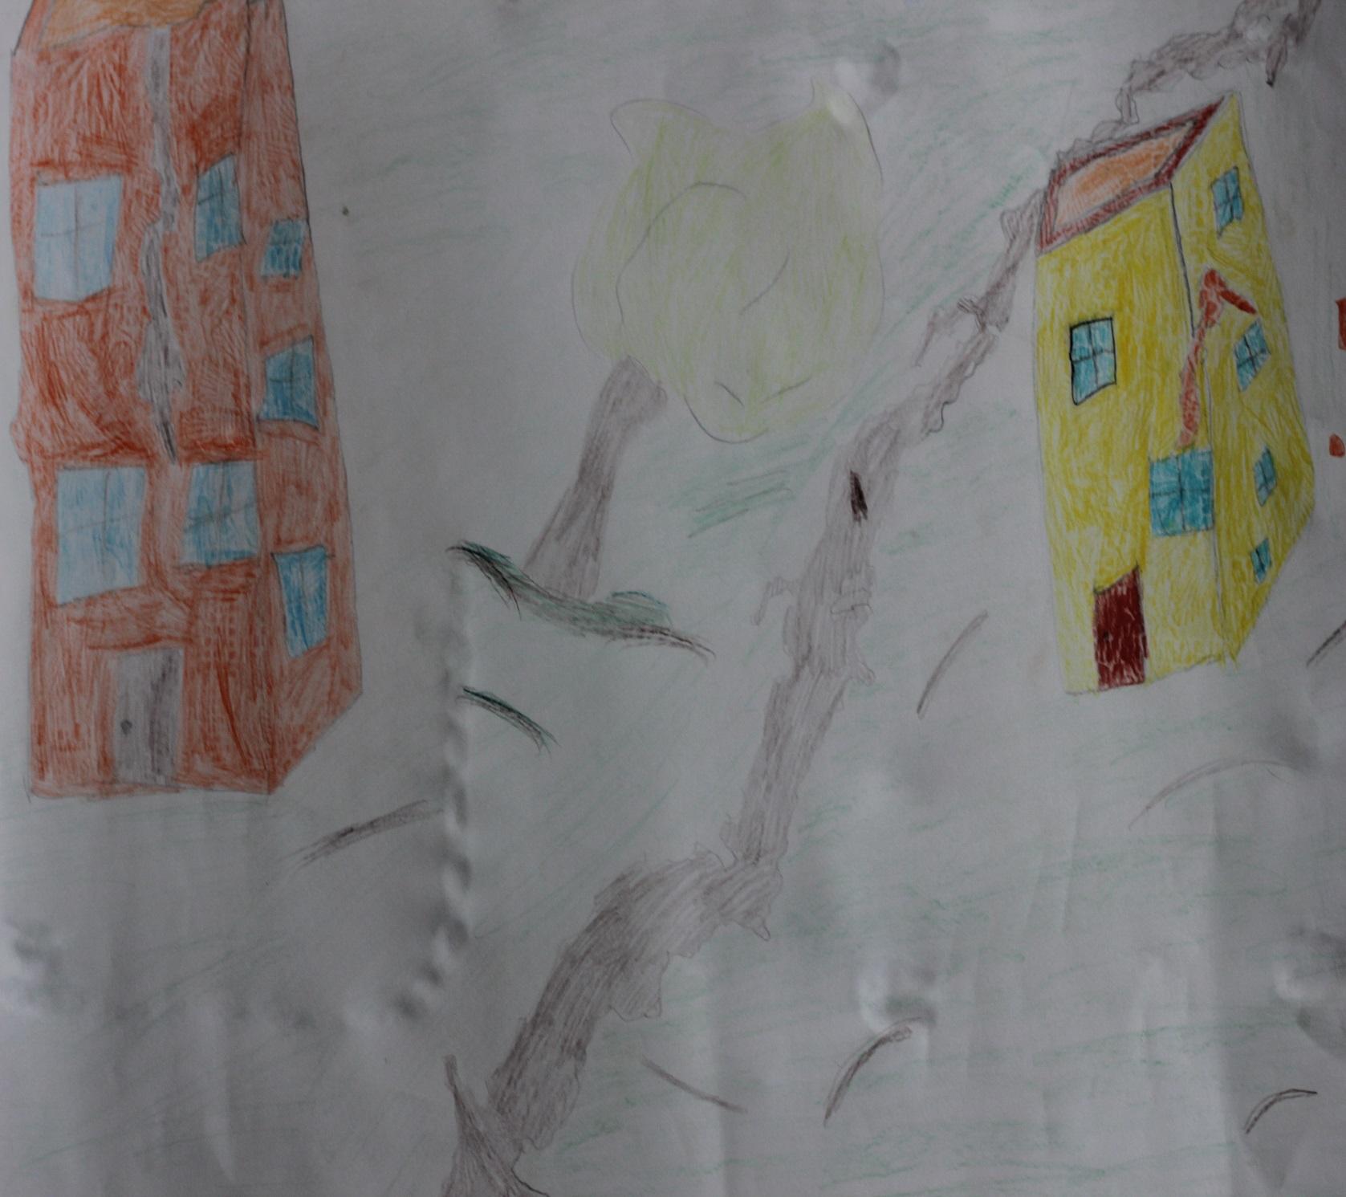
Моника Мирославова Митева 9 г.
СУ „Христо Ботев“ гр. Бобов дол

Slide 5
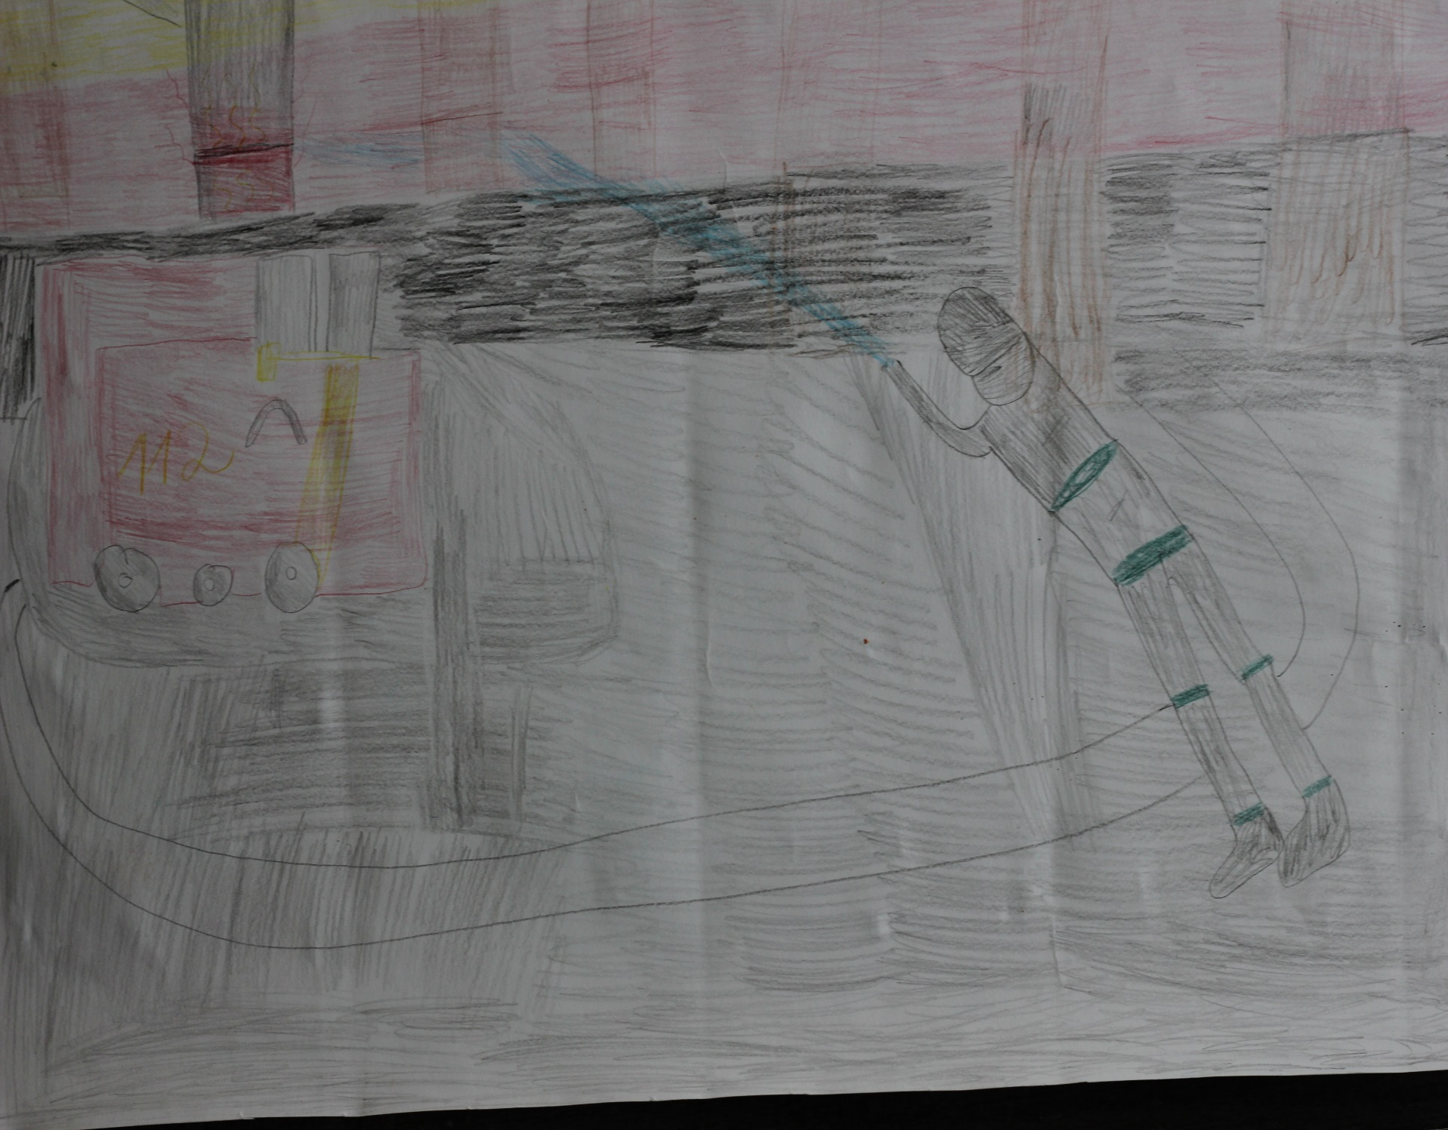
Даяна Юлианова Василева 9 г.
СУ „Христо Ботев“ гр. Бобов дол

Slide 6
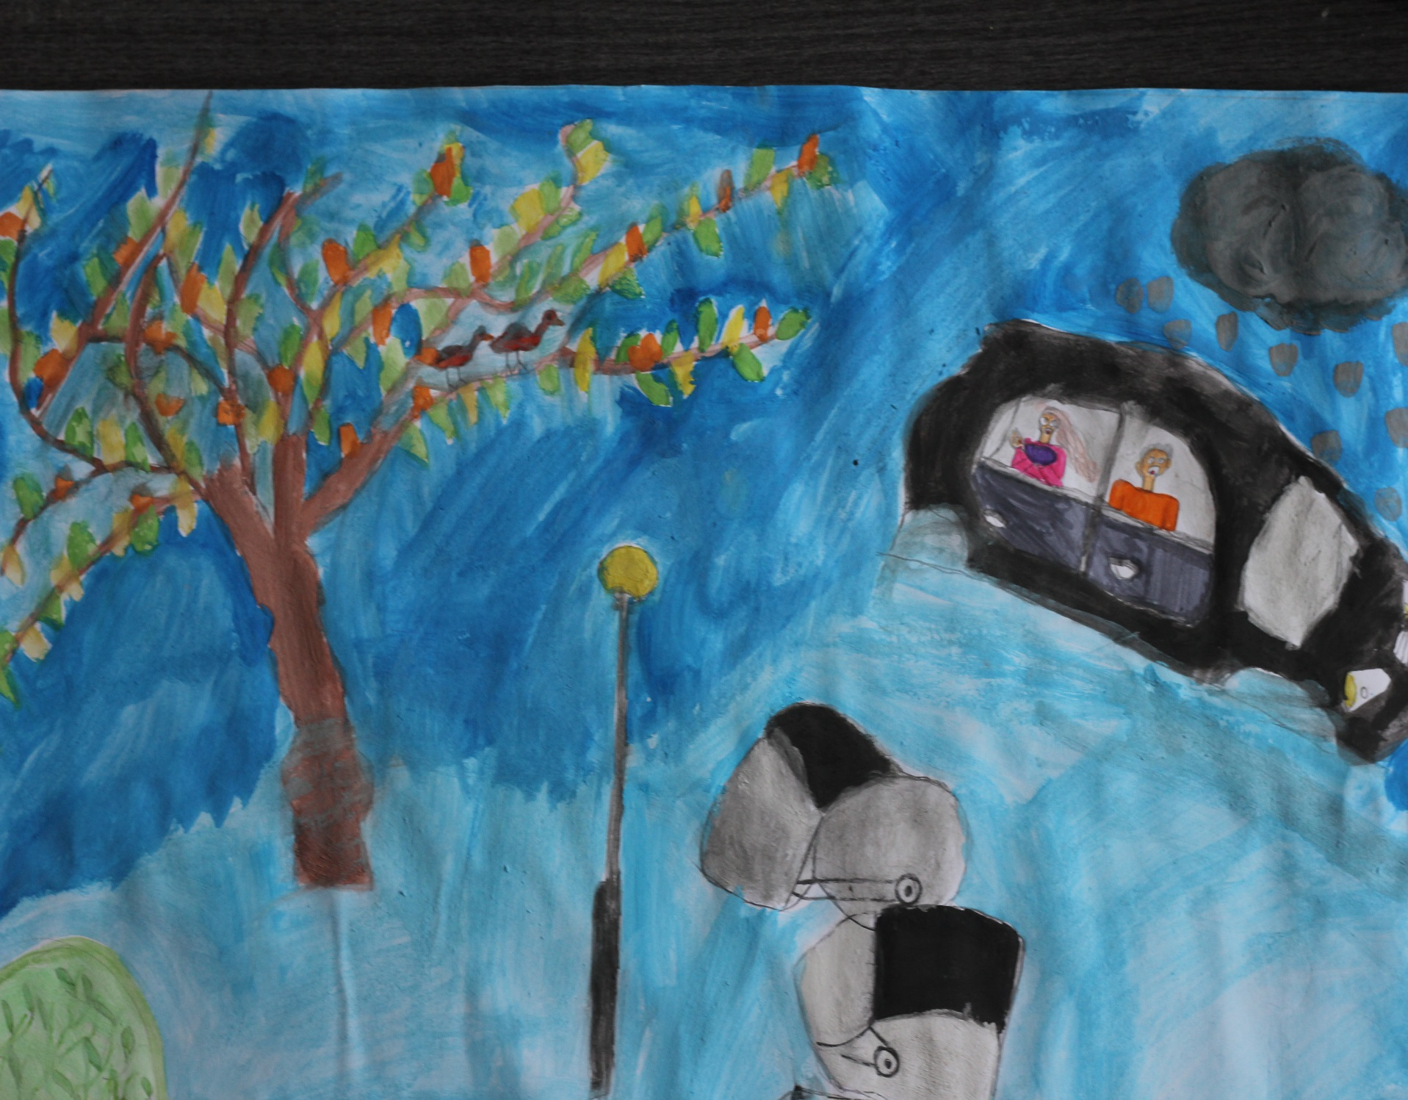
Дейвид Владимиров Георгиев 11 г.
СУ „Христо Ботев“ гр. Бобов дол

Slide 7
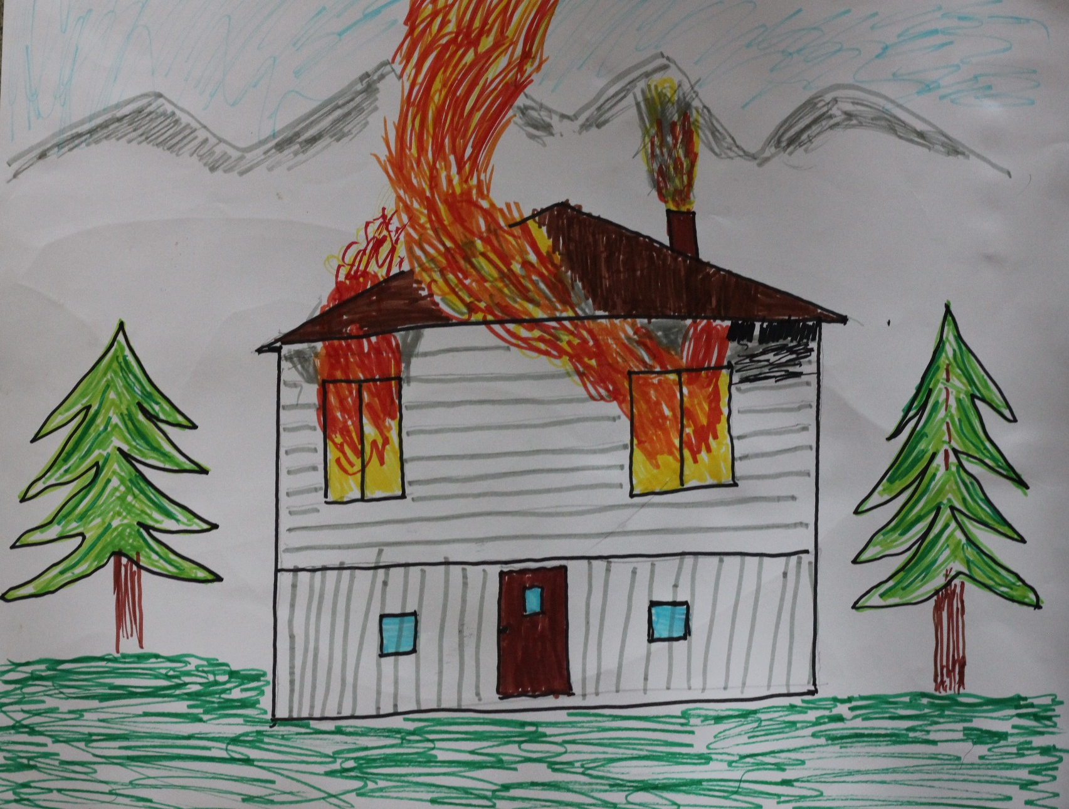
Емили Мартин Алексова 7 г.
СУ „Христо Ботев“ гр. Бобов дол

Slide 8
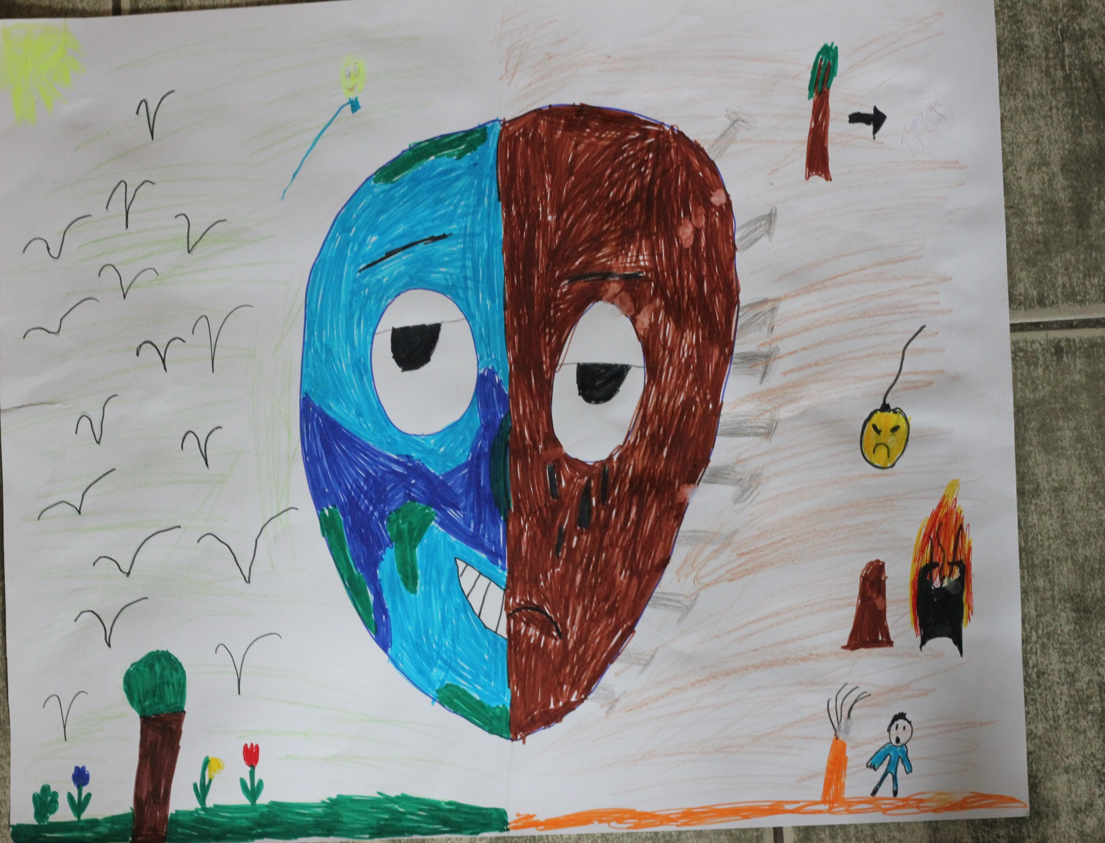
Ася Петрова Георгиева 9 г.
СУ „Христо Ботев“ гр. Бобов дол

Slide 9
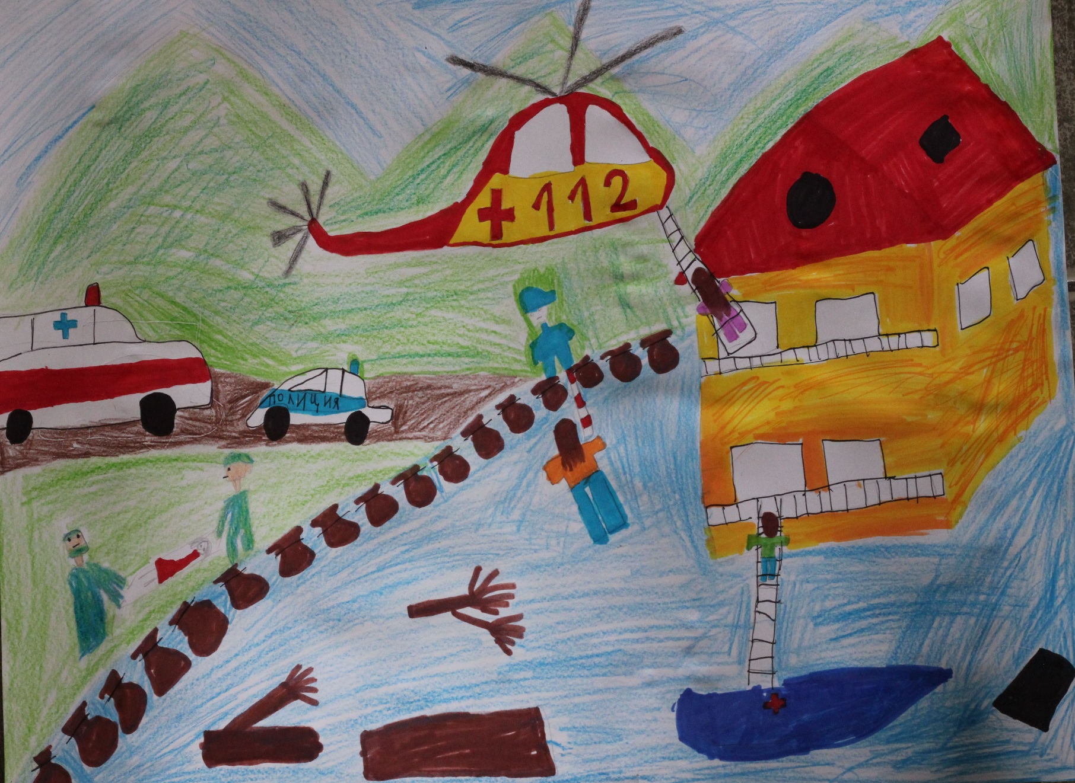
Радост Любомирова Манчева 8 г.
СУ „Христо Ботев“ гр. Бобов дол

Slide 10
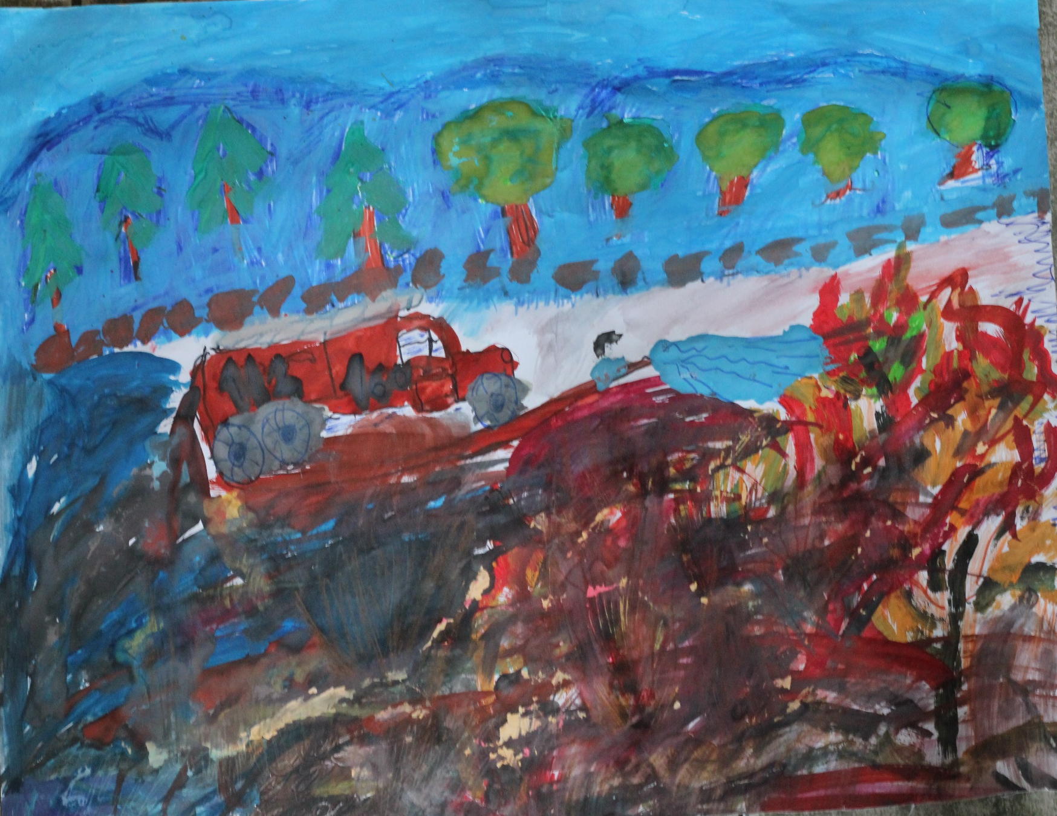
Емил Яворов Георгиев 7 г.
СУ „Христо Ботев“ гр. Бобов дол

Slide 11
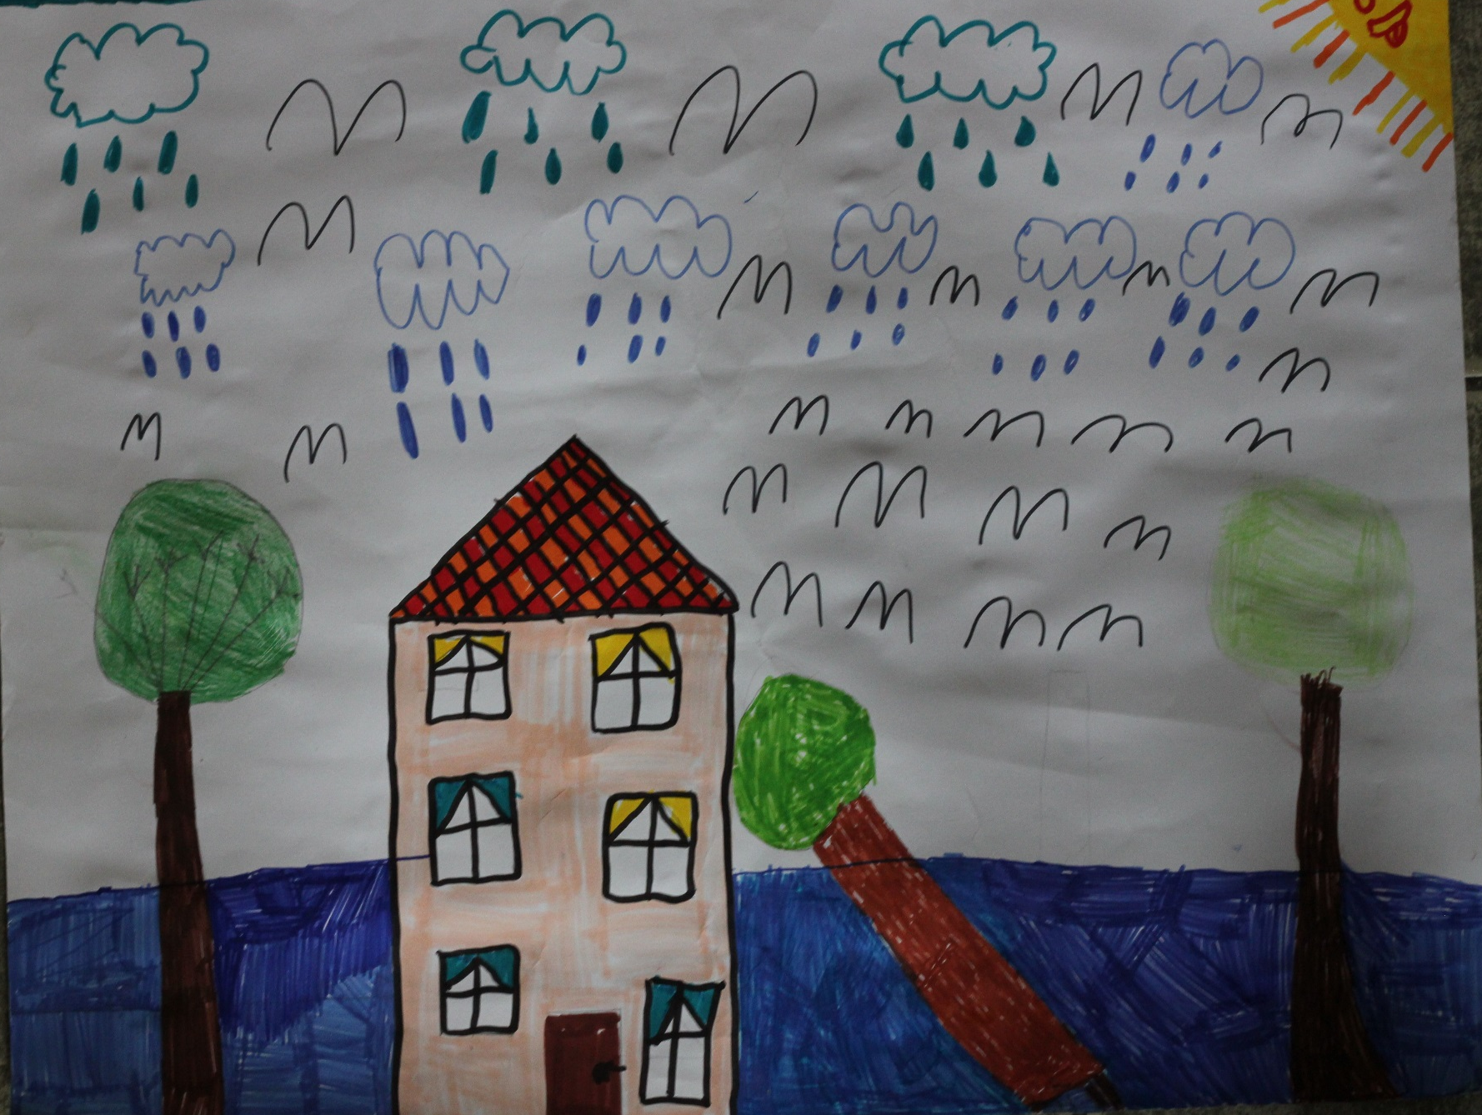
Гергана Денис Йорданова 9 г.
СУ „Христо Ботев“ гр. Бобов дол

Slide 12
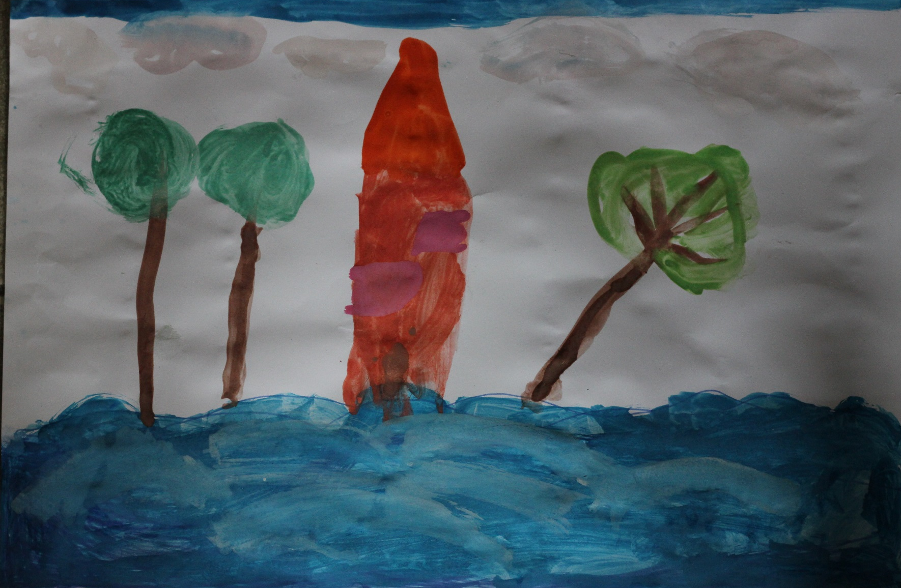
Виктория Ивайлова Драганова 8 г.
СУ „Христо Ботев“ гр. Бобов дол

Slide 13
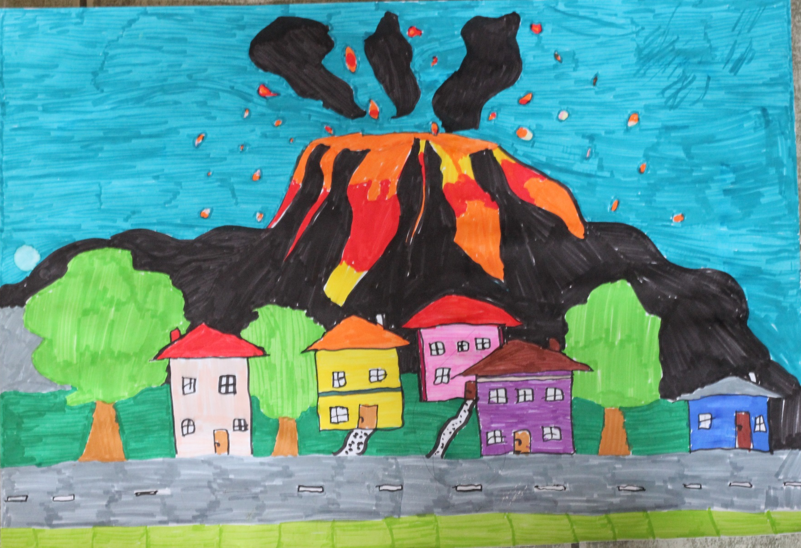
Изабела Яворова Георгиева 9 г.
СУ „Христо Ботев“ гр. Бобов дол

Slide 14
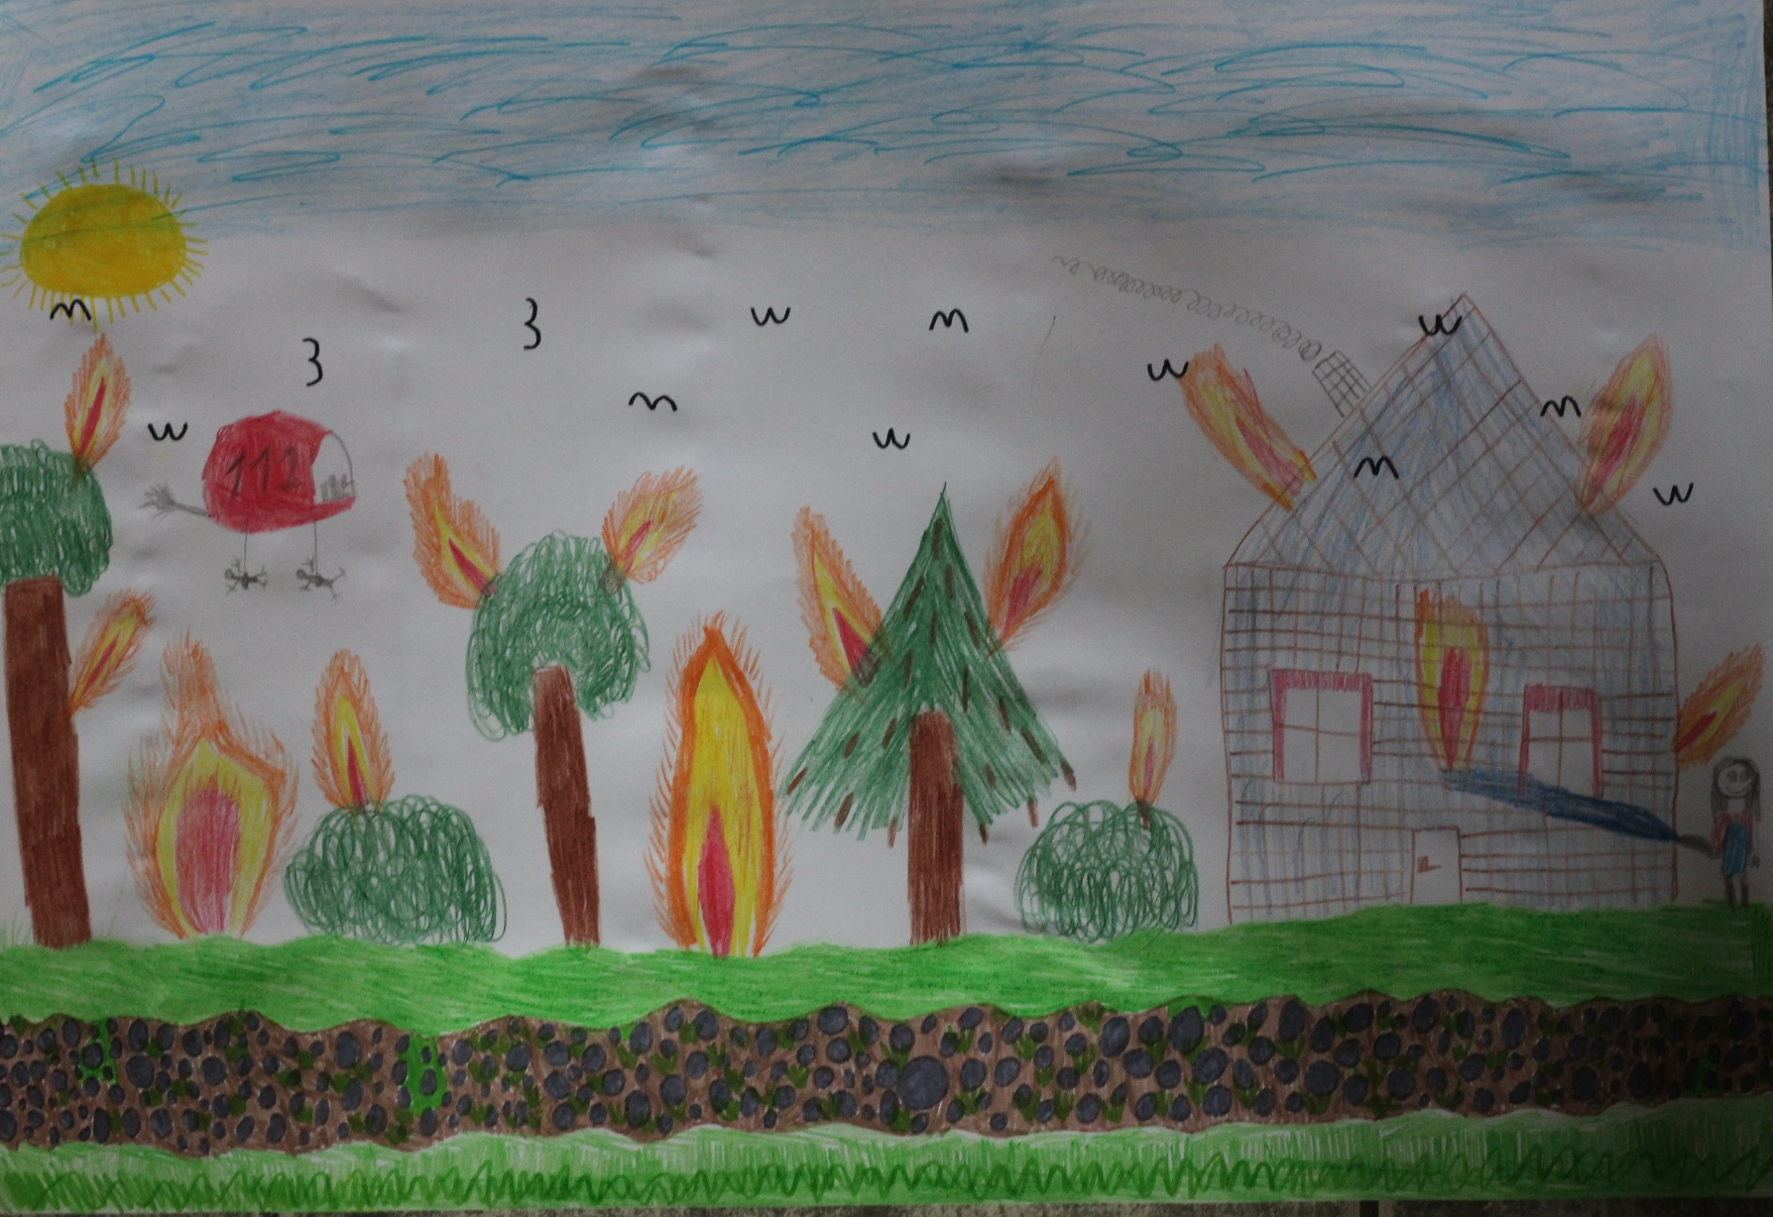
Рая Бориславова Иванова 9 г.
СУ „Христо Ботев“ гр. Бобов дол

Slide 15
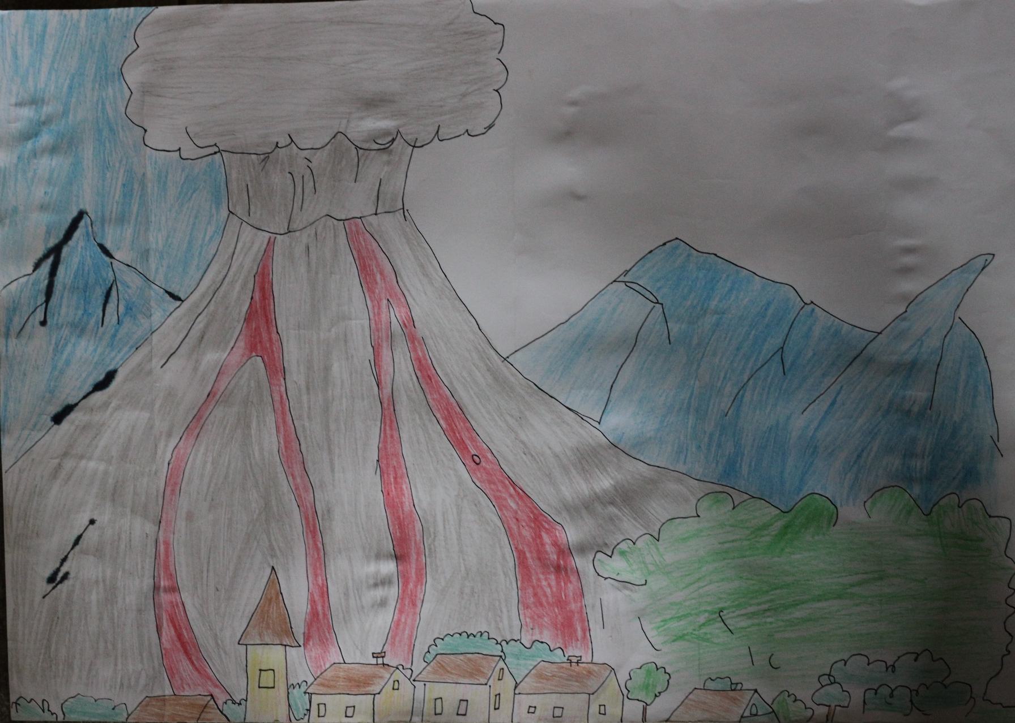
Нанси Антониева Георгиева 8 г.
СУ „Христо Ботев“ гр. Бобов дол

Slide 16
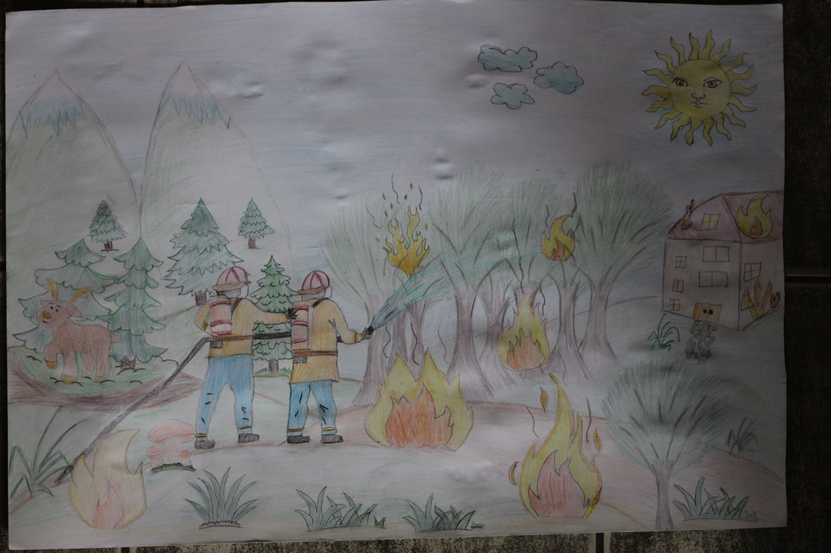
Вяра Ивайлова Георгиева 10 г.
СУ „Христо Ботев“ гр. Бобов дол

Slide 17
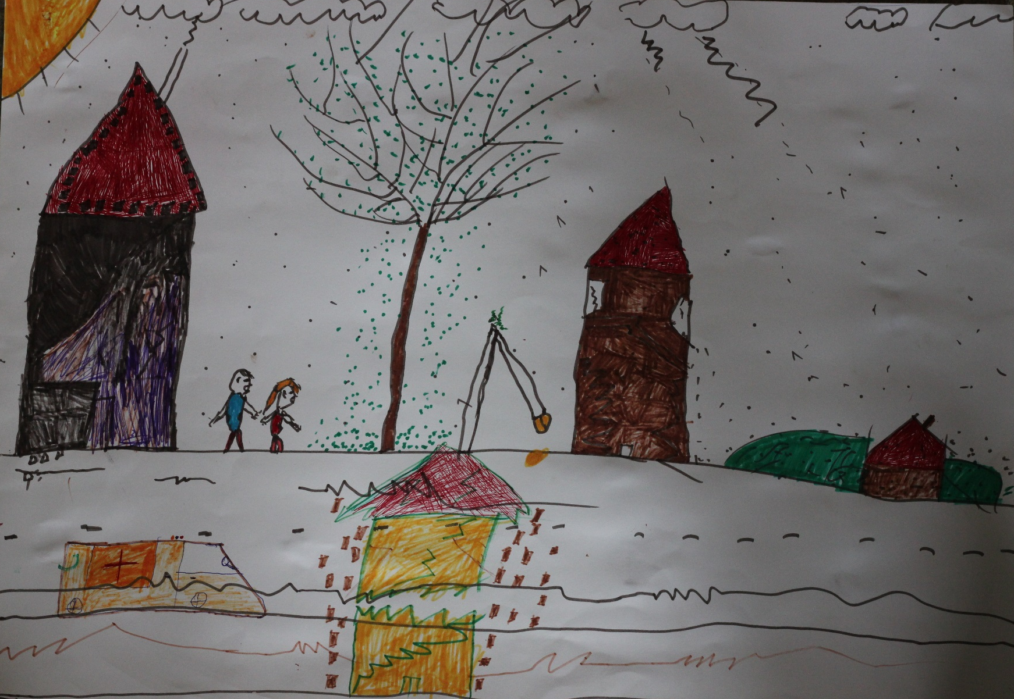
Траяна Георгиева Методиева 7 г.
СУ „Христо Ботев“ гр. Бобов дол

Slide 18
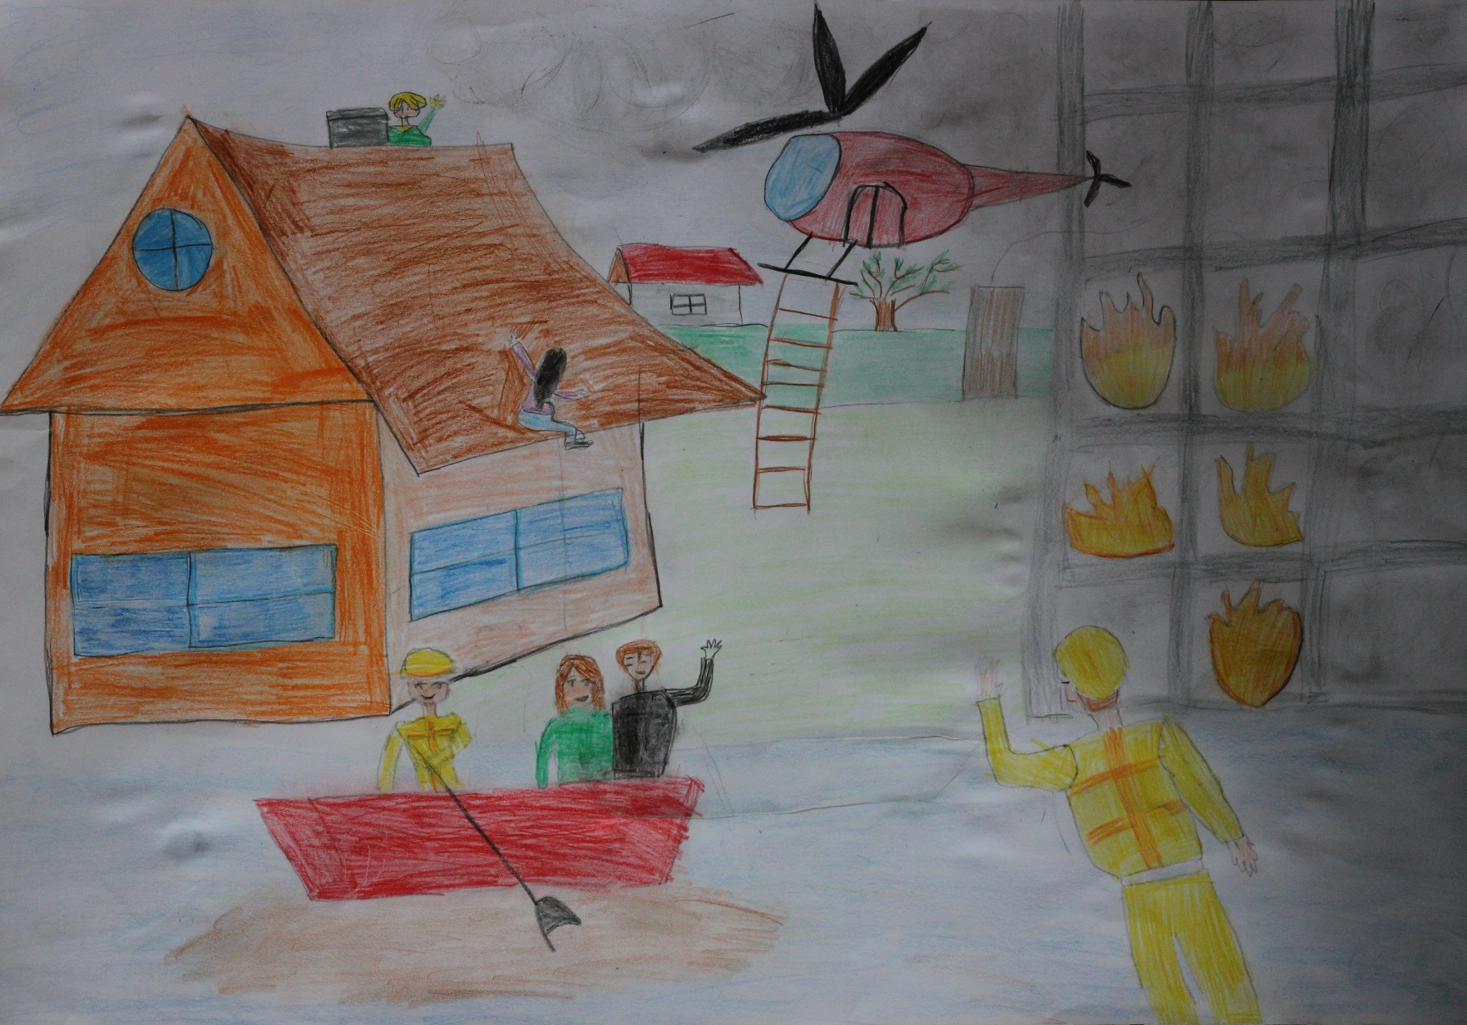
Дария Мирославова Александрова 8 г.
СУ „Христо Ботев“ гр. Бобов дол

Slide 19
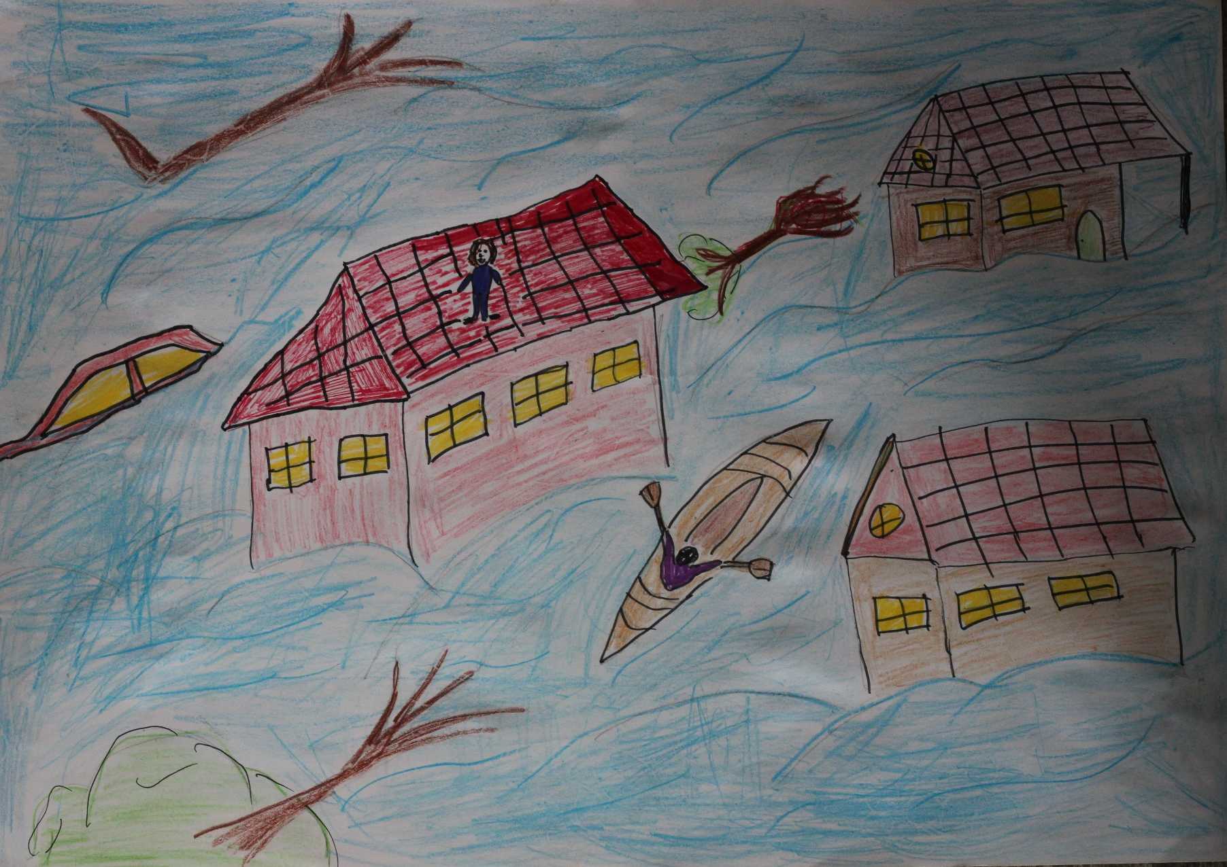
Евелина Симеонова Иванова 8 г.
СУ „Христо Ботев“ гр. Бобов дол

Slide 20
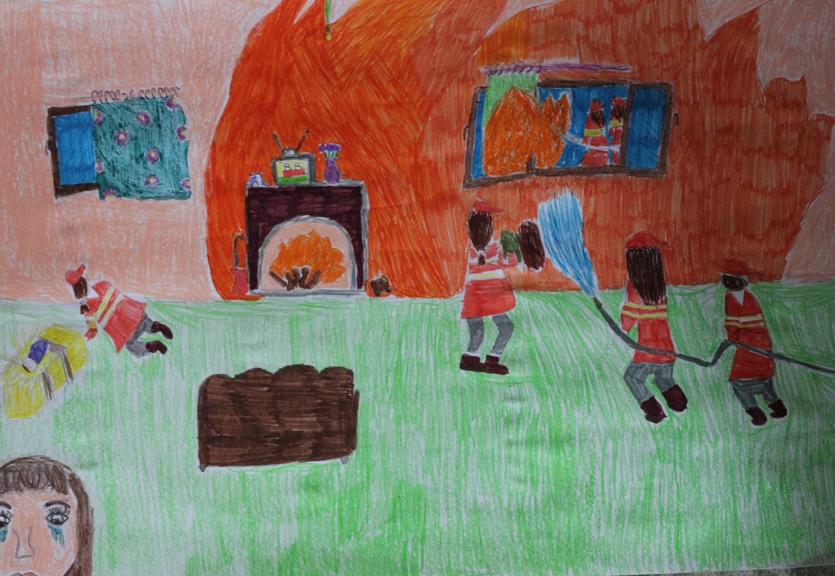
Стиляна Стефанова Лазарова 13 г.
СУ „Христо Ботев“ гр. Бобов дол

Slide 21
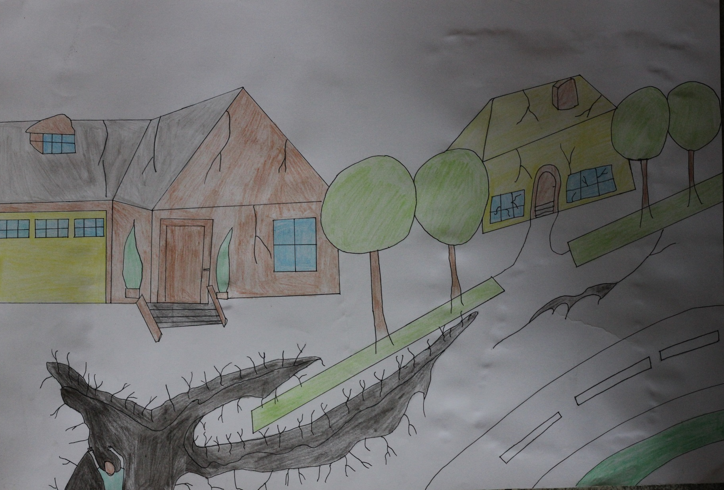
Джорджия Антониева Георгиева 12 г.
СУ „Христо Ботев“ гр. Бобов дол

Slide 22
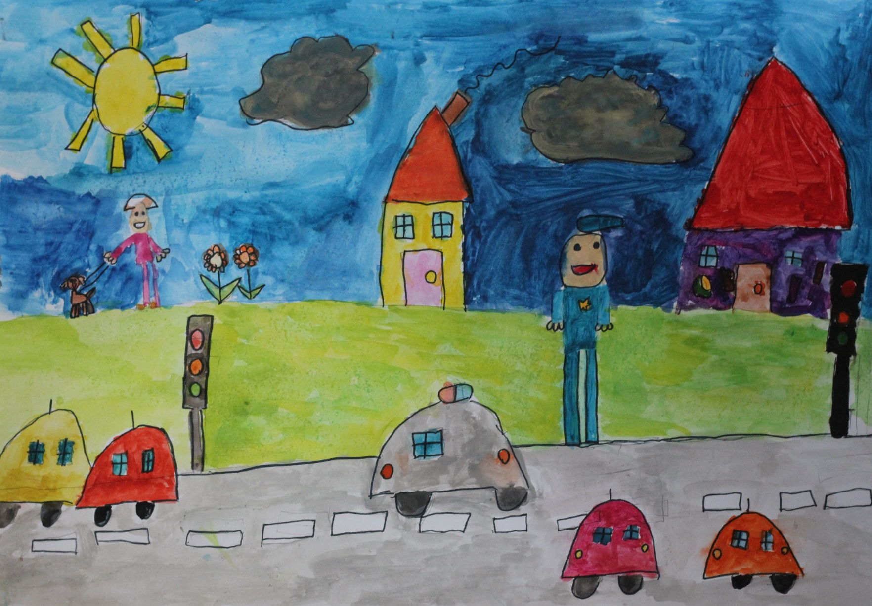
Ивана Ивова Нацева 6 г.
ОДК гр. Кюстендил „Школа по изобразително и приложно изкуство“

Slide 23
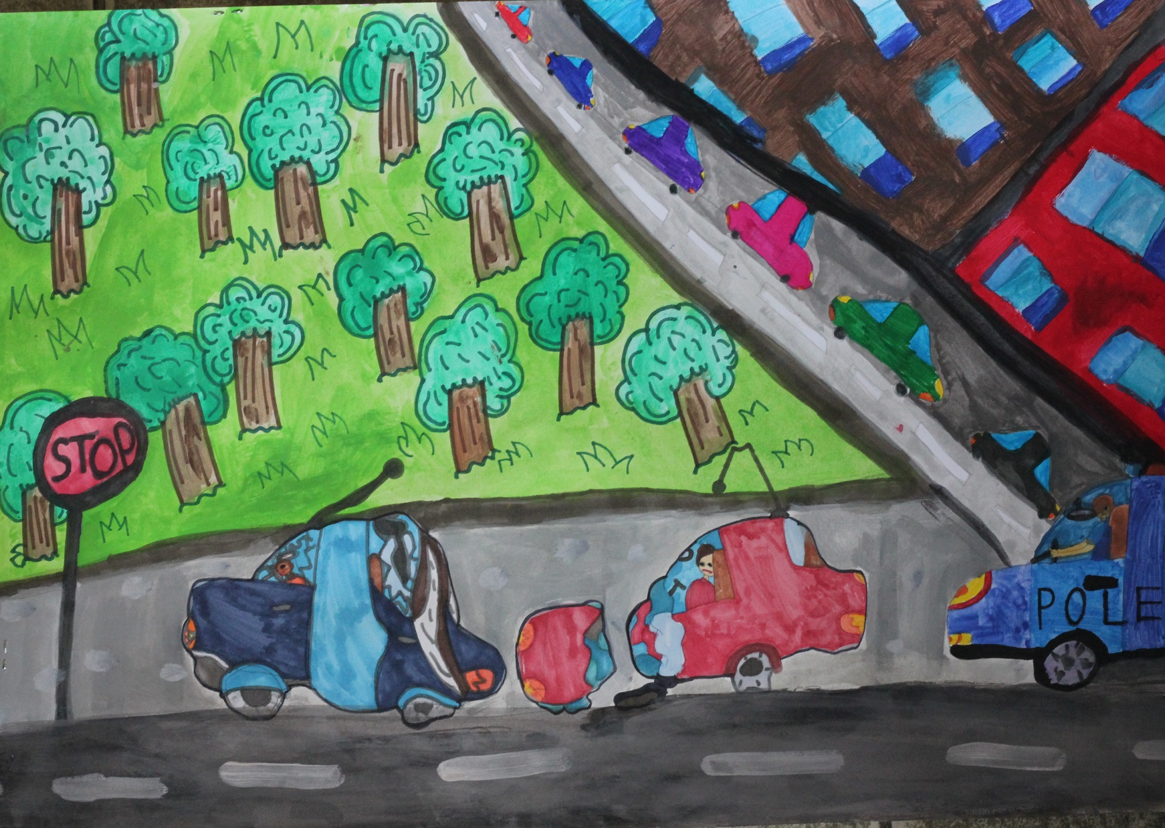
Андреа Феодорова Петкова 10 г.
ОДК гр. Кюстендил „Школа по изобразително и приложно изкуство“

Slide 24
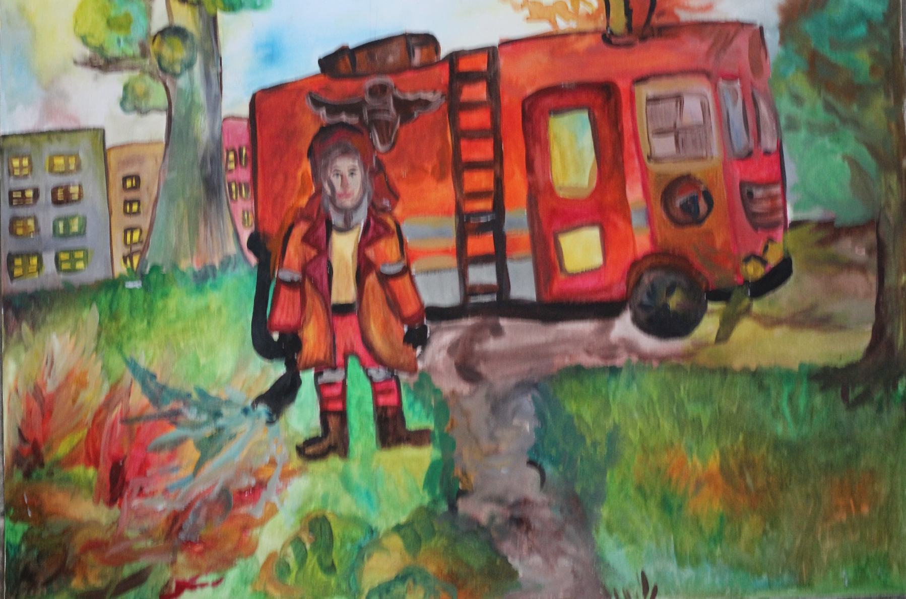
Михаил Даниелов Георгиев 15 г.
ОДК гр. Кюстендил „Школа по изобразително и приложно изкуство“

Slide 25
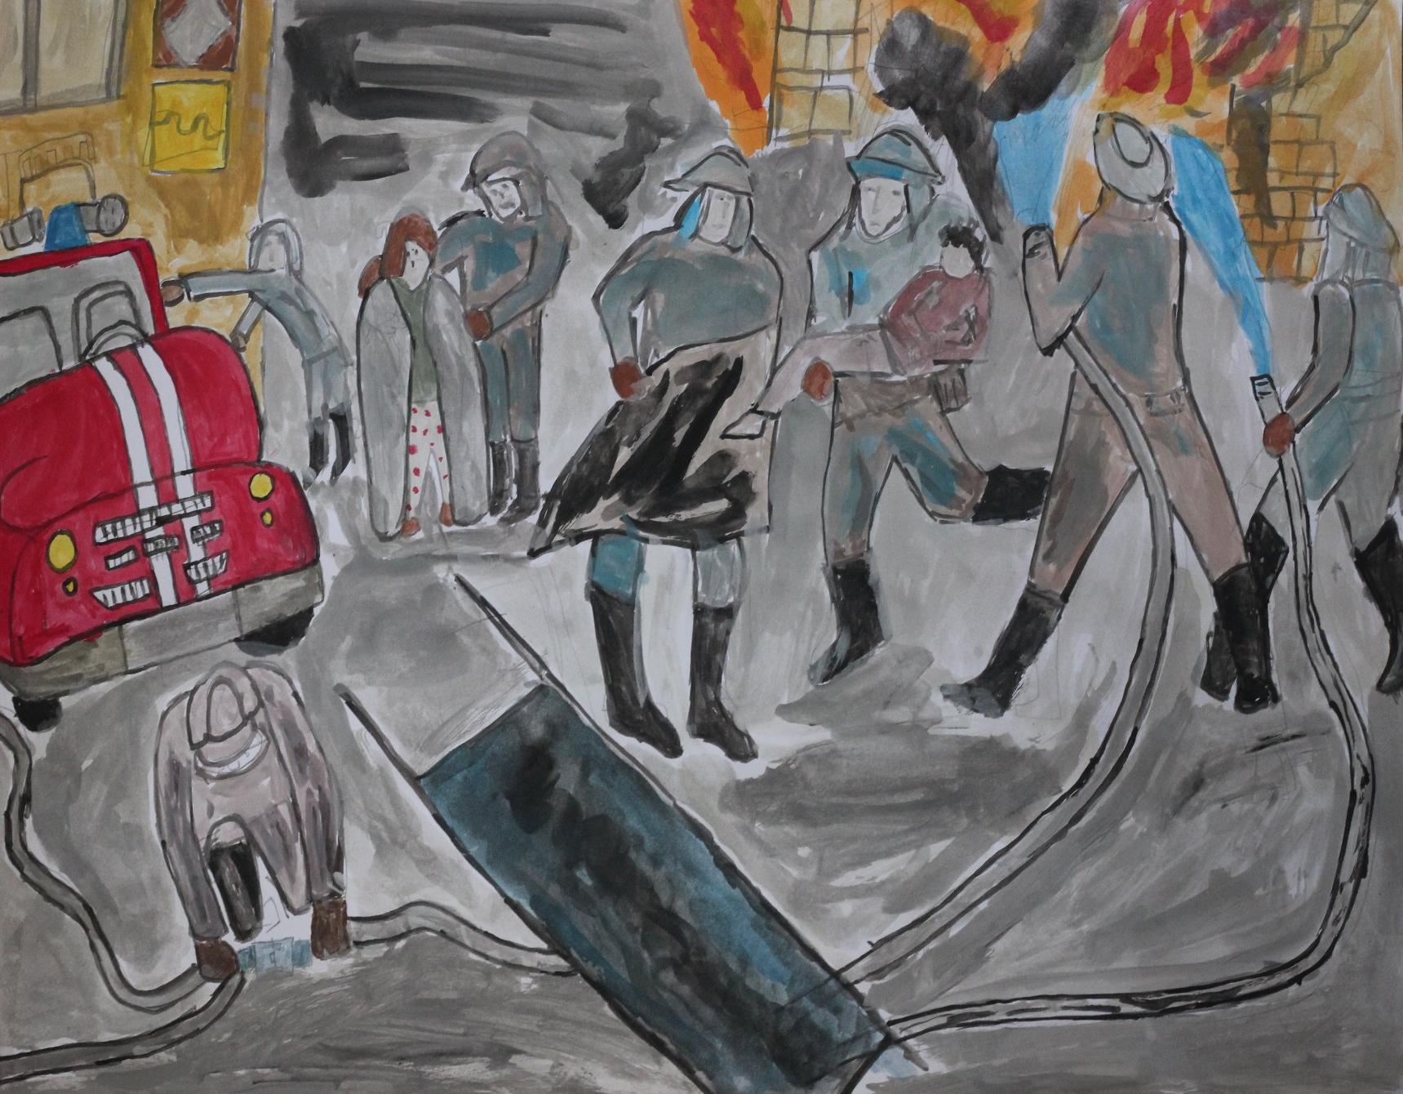
Денислав Александров Савачки 10 г.
ОДК гр. Кюстендил „Школа по изобразително и приложно изкуство“

Slide 26
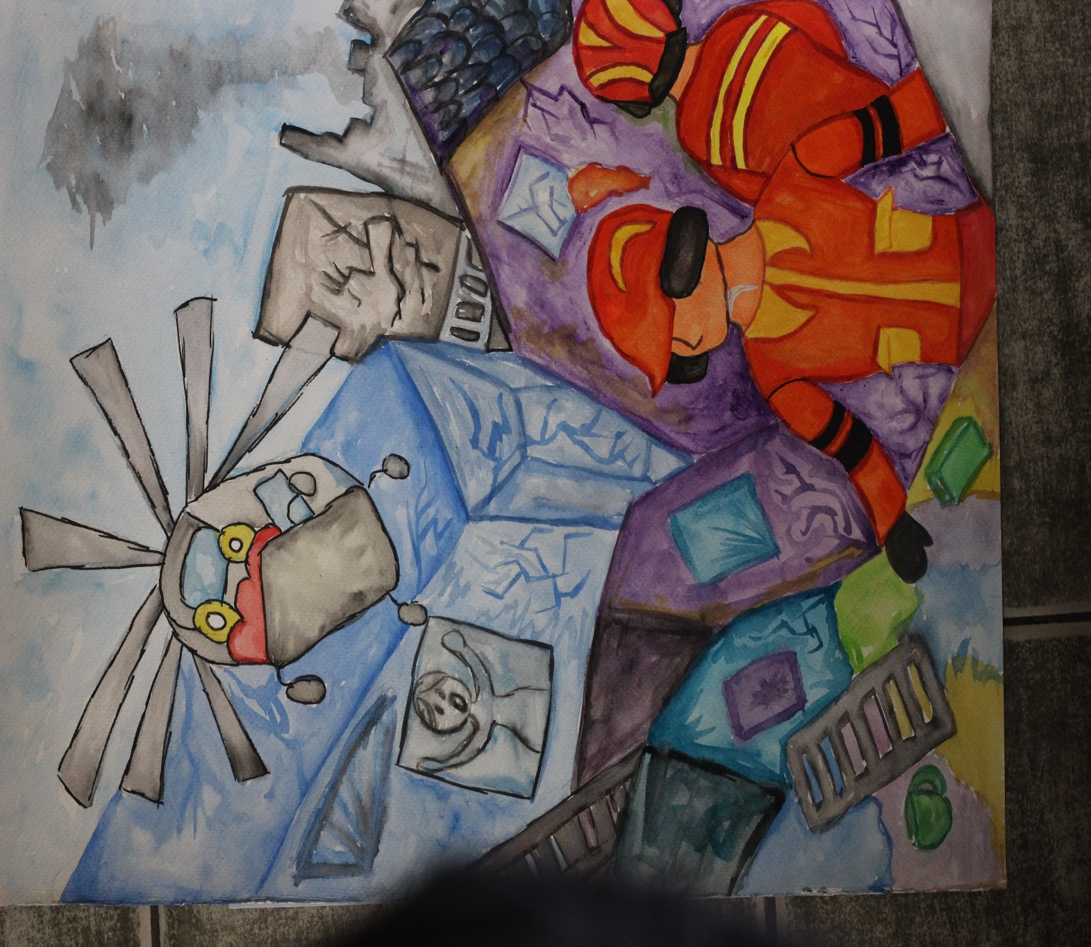
Методи Ивайлов Джогански 12 г.
ОДК гр. Кюстендил „Школа по изобразително и приложно изкуство“

Slide 27
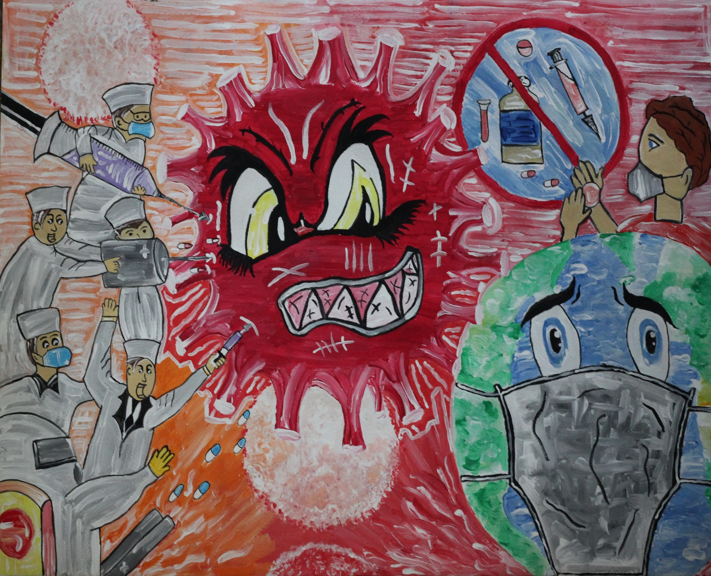
Геро Руменов Тодоров 15 г.
ОДК гр. Кюстендил „Школа по изобразително и приложно изкуство“

Slide 28
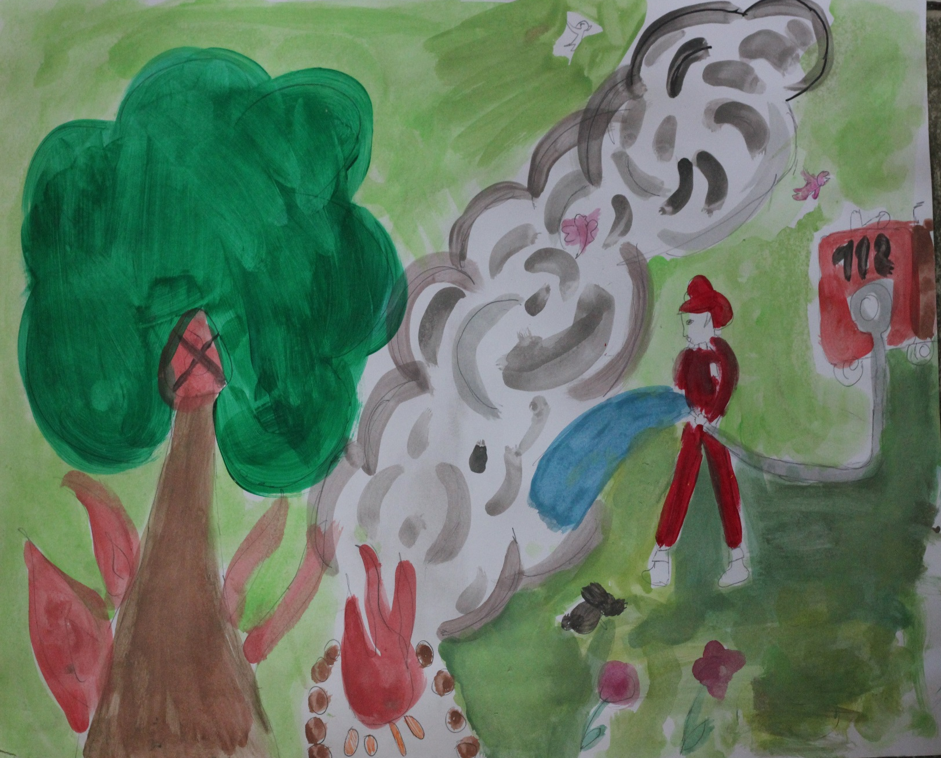
Цветина Красимирова Георгиева 8 г.
ОДК гр. Кюстендил „Школа по изобразително и приложно изкуство“

Slide 29
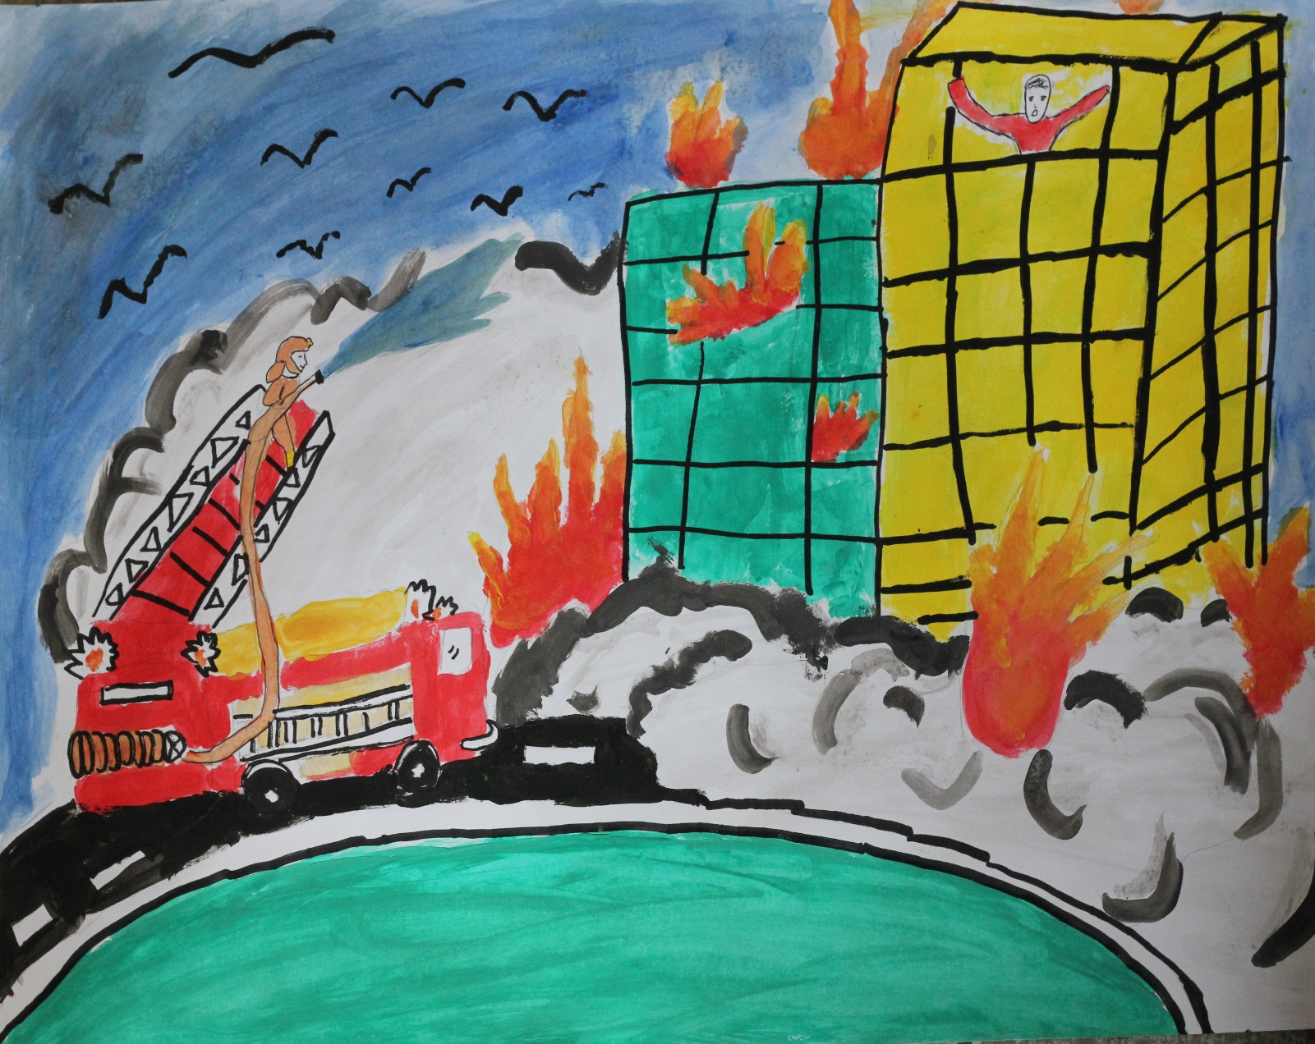
Ивелина Иванова Зарева 11 г.
ОДК гр. Кюстендил „Школа по изобразително и приложно изкуство“

Slide 30
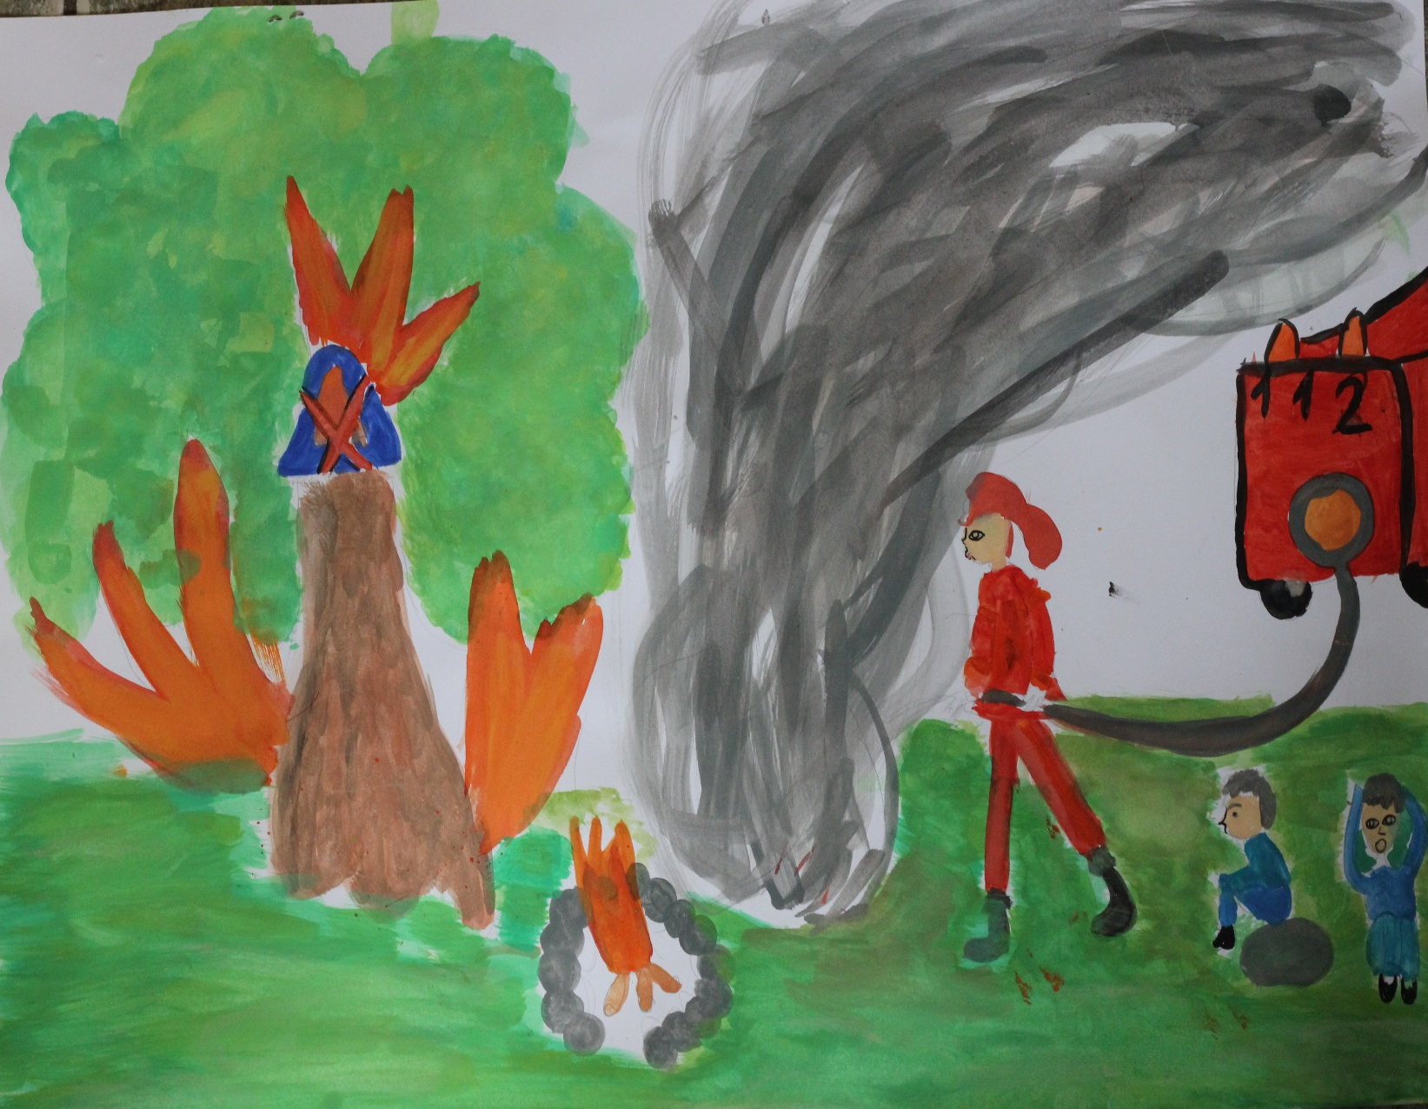
Ния Росенова Гюлева 7 г.
ОДК гр. Кюстендил „Школа по изобразително и приложно изкуство“

Slide 31
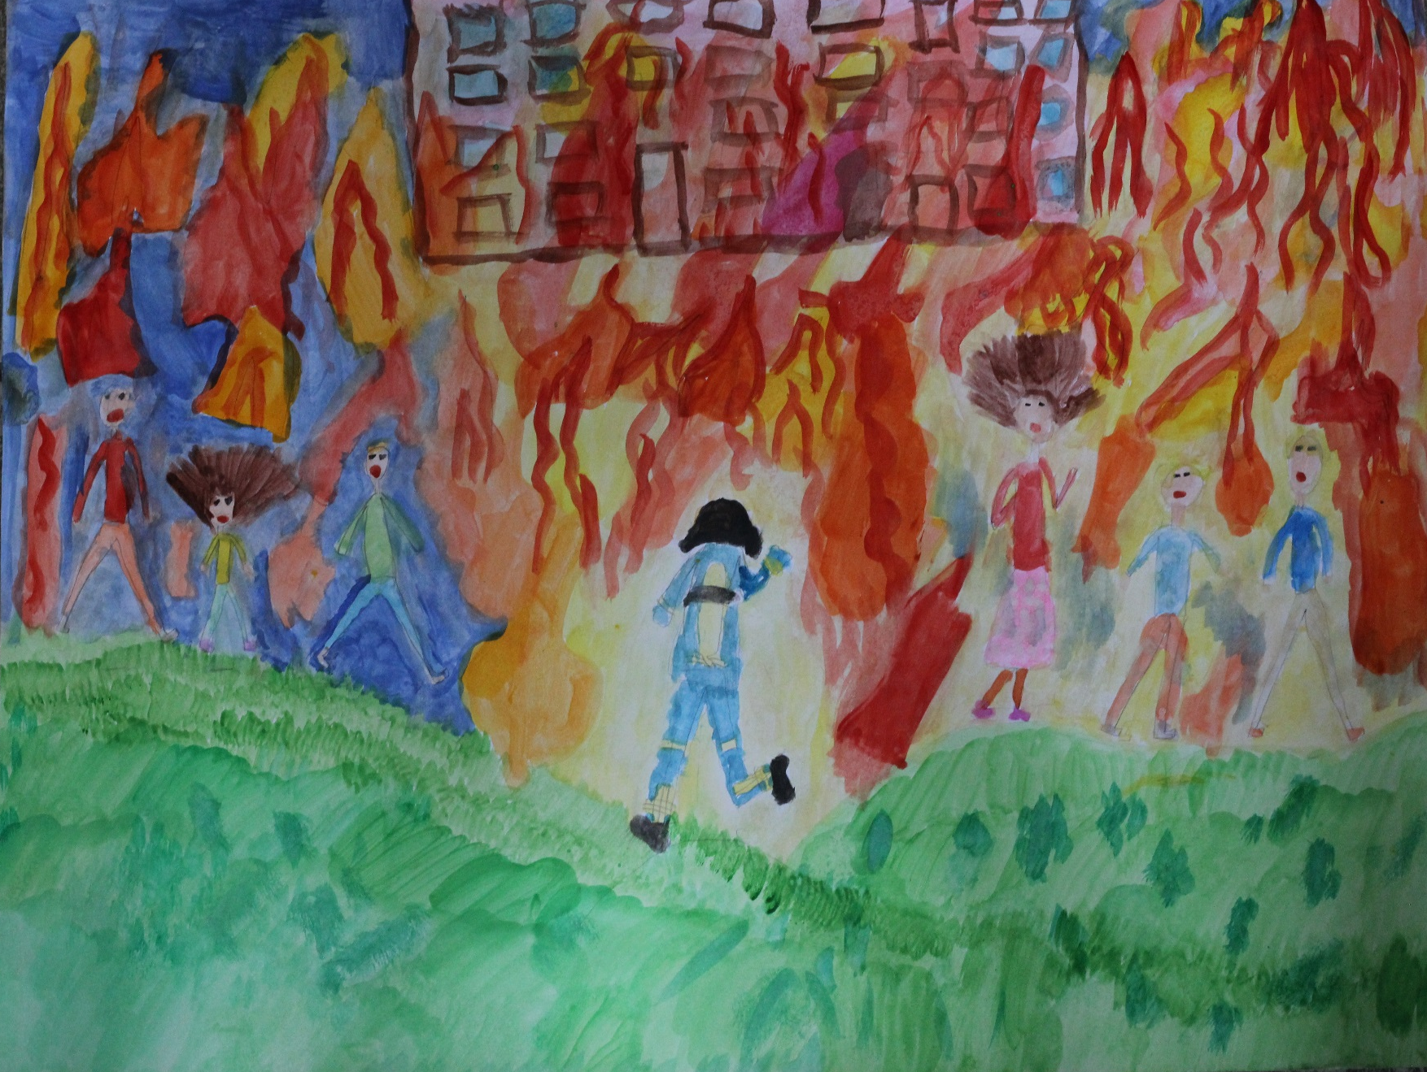
Лилия Пламенова Димитрова 7 г.
НУ „Св. Климент Охридски“
гр. Кюстендил

Slide 32
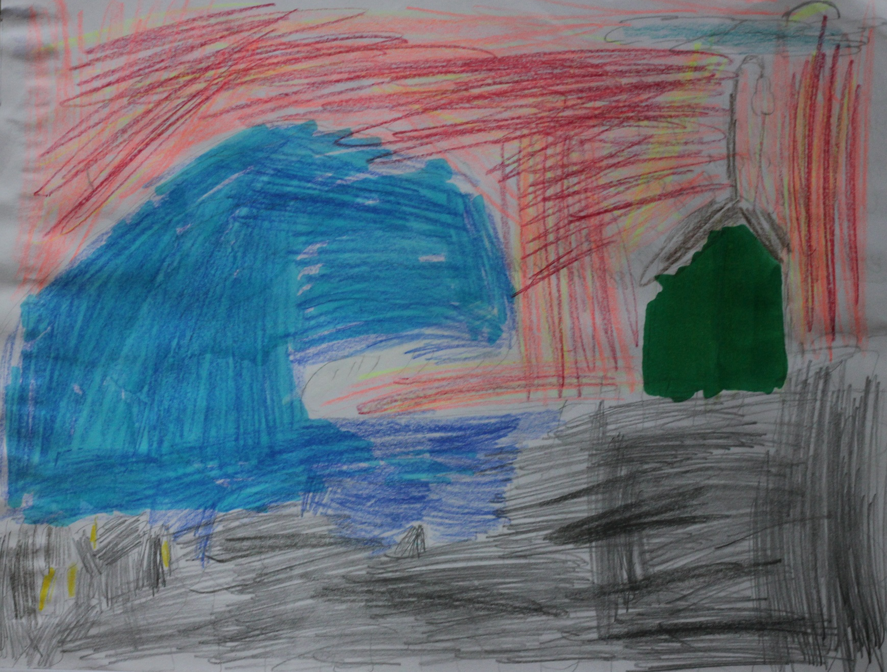
Иван Бенчев 7 г.
НУ „Св. Климент Охридски“
гр. Кюстендил

Slide 33
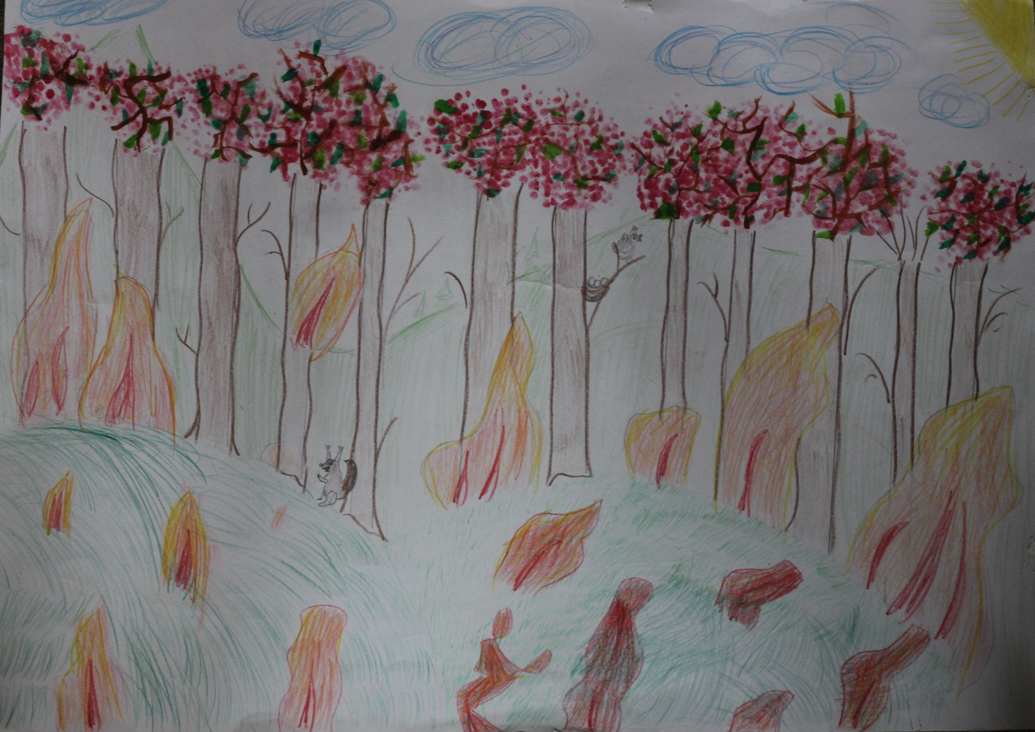
Полина Светлинова Спасова 8 г.
НУ „Св. Климент Охридски“
гр. Кюстендил

Slide 34
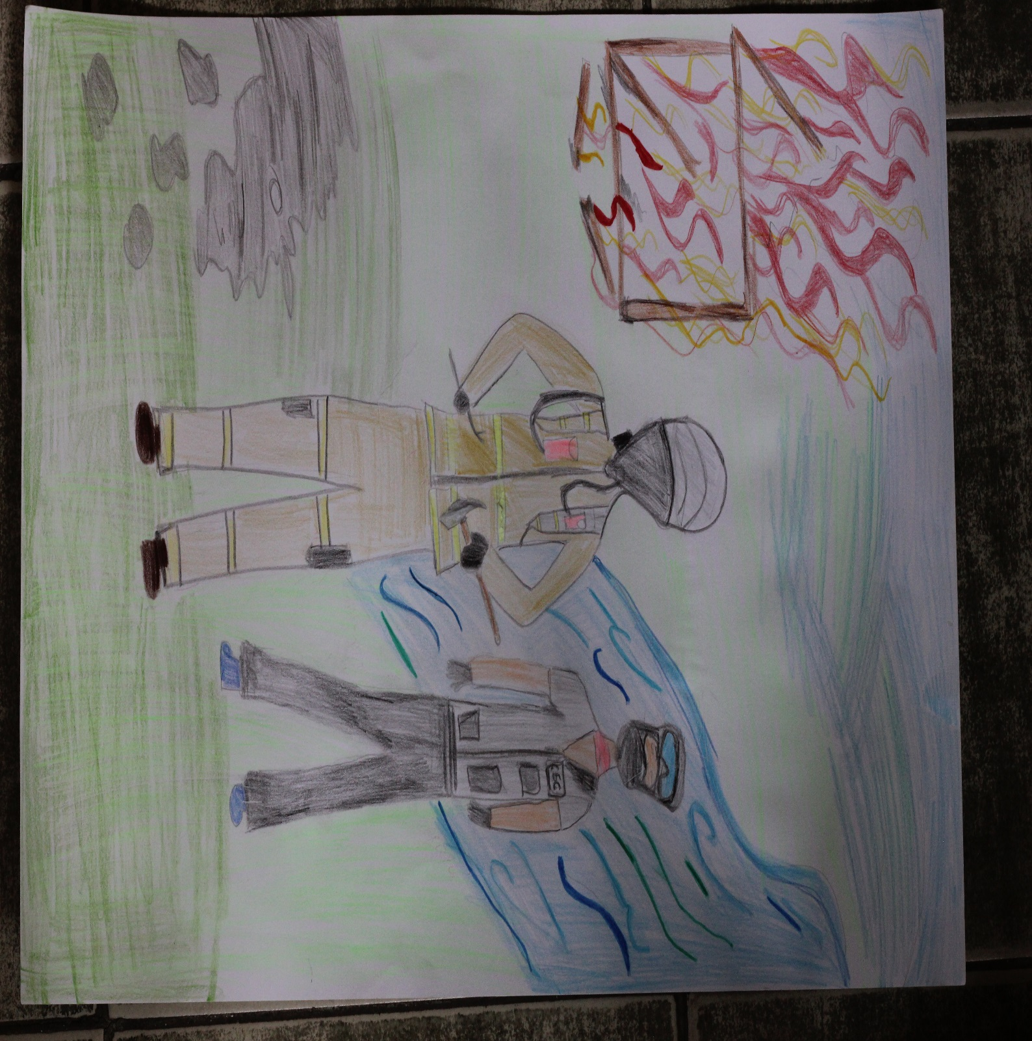
Теодора Тасева 7 г.
НУ „Св. Климент Охридски“
гр. Кюстендил

Slide 35
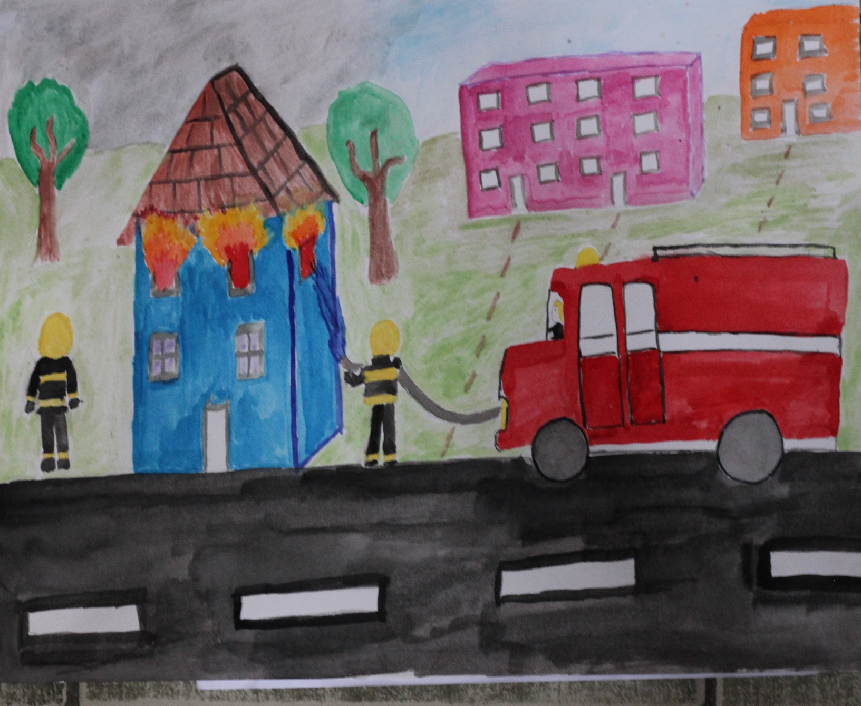
Дария Василева Гъркова 10 г.
НУ „Св. Климент Охридски“
гр. Кюстендил

Slide 36
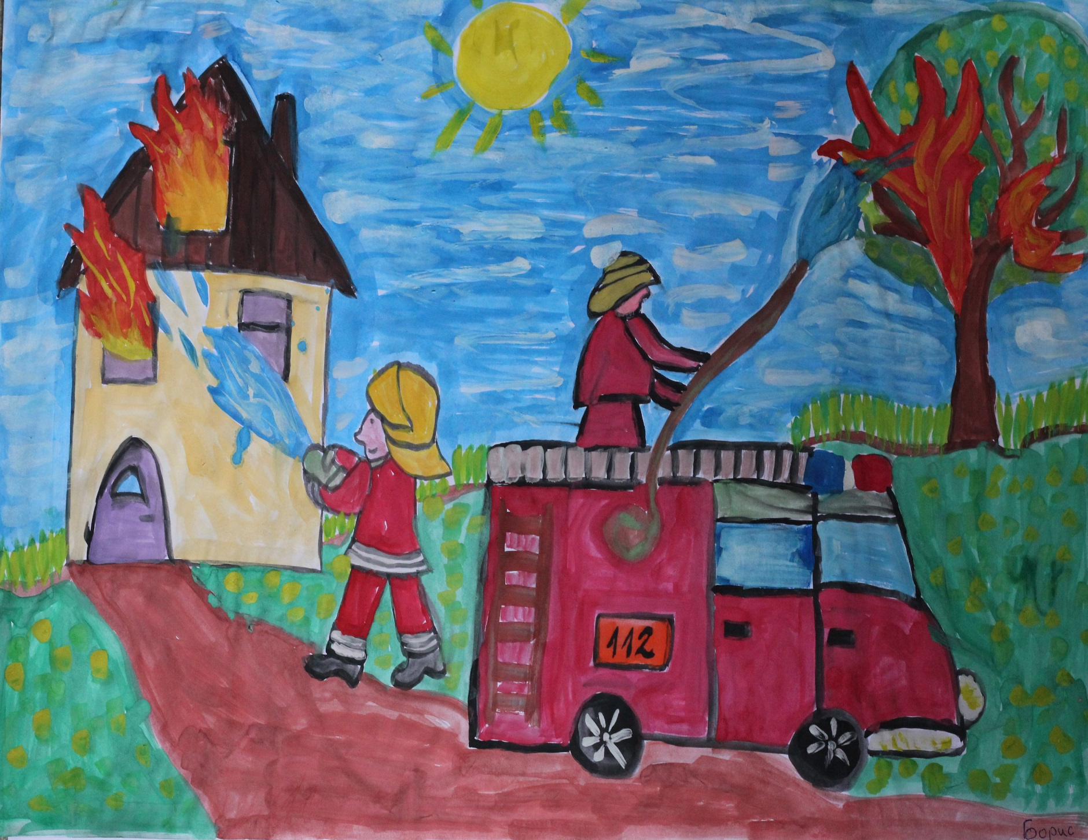
Борис Денисов Будилярски 5 г.
ДГ „Слънце“
гр. Кюстендил

Slide 37
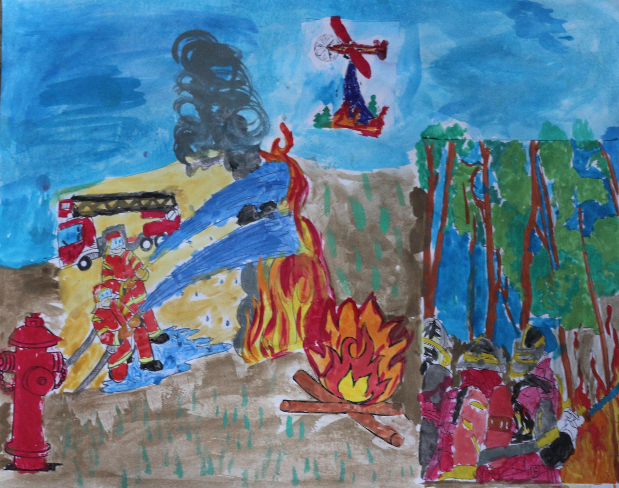
Стилиян Светославов Точев 6 г.
ДГ „Слънце“
гр. Кюстендил

Slide 38
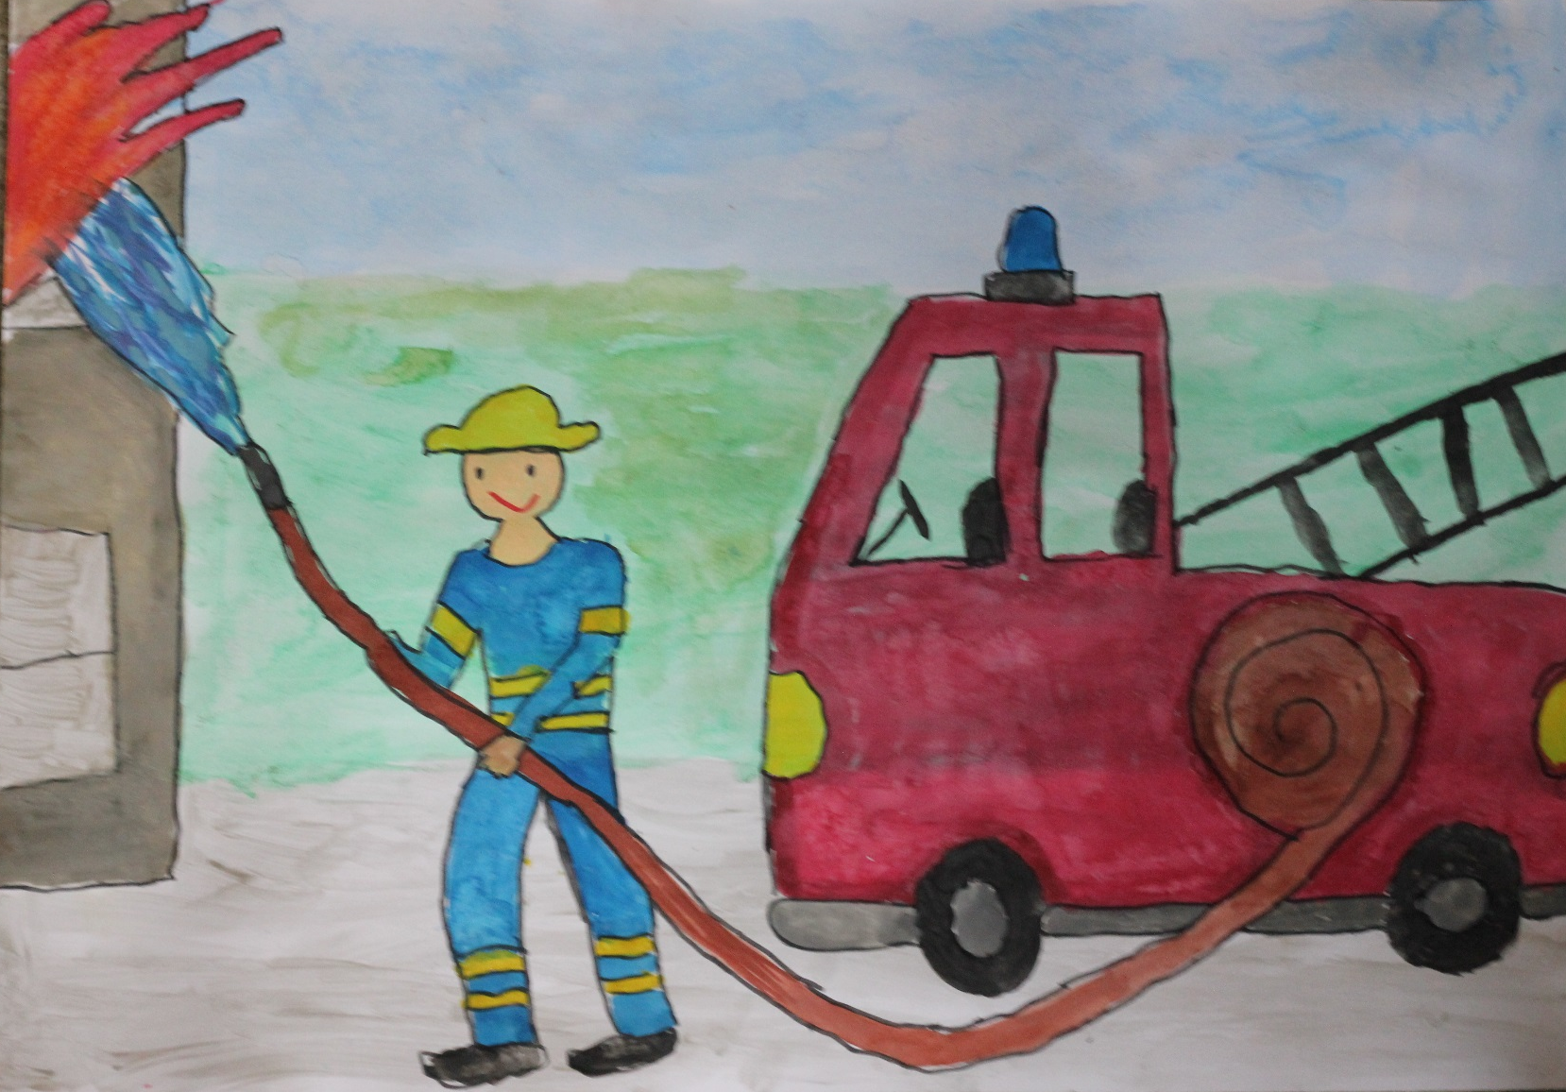
Калоян Кирилов Манкин 6 г.
ДГ „Слънце“
гр. Кюстендил

Slide 39
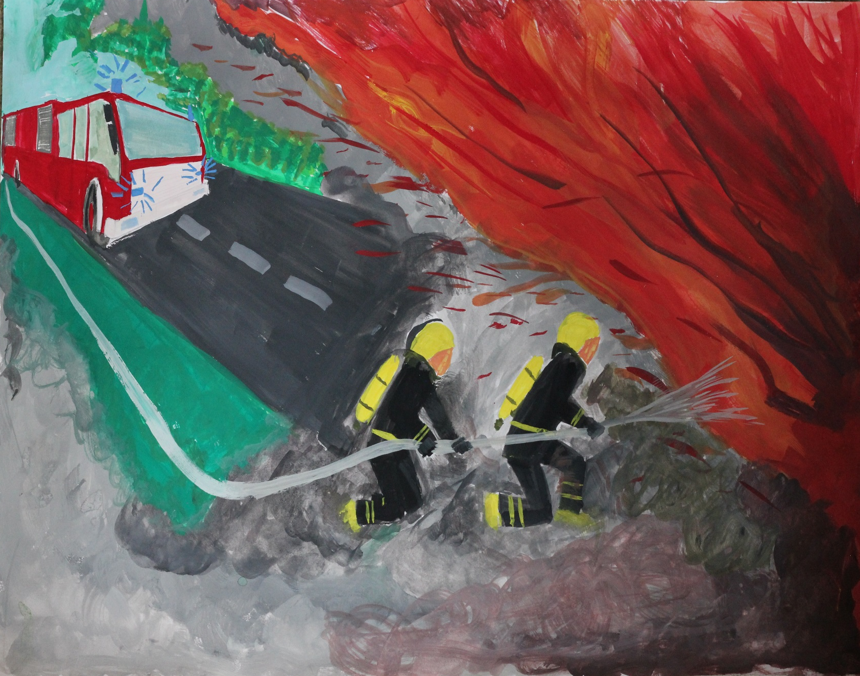
Радина Ради Маркова 5 г.
ДГ „Слънце“
гр. Кюстендил

Slide 40
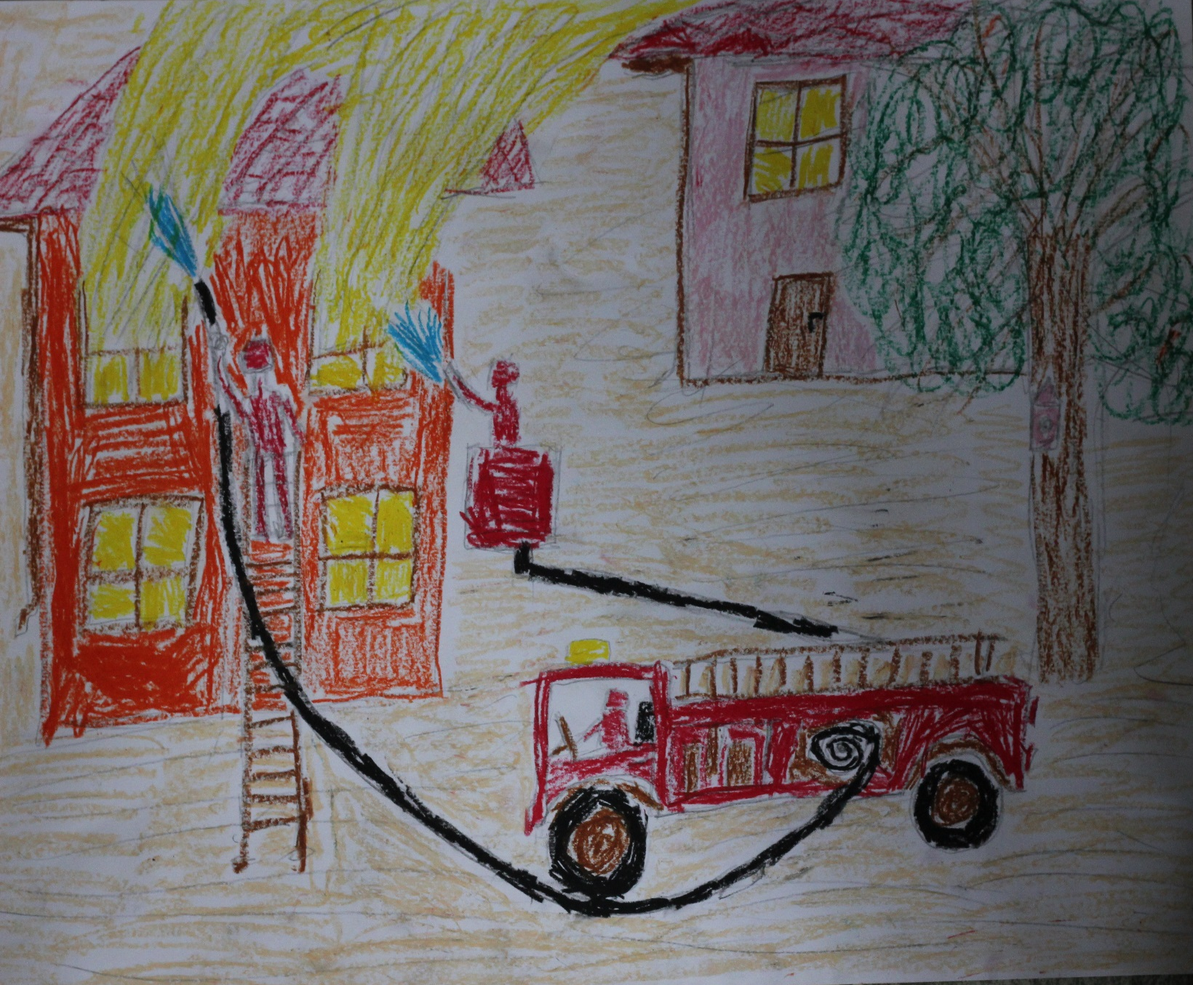
Валерия Йорданова Йорданова 6 г.
ДГ „Слънце“
гр. Кюстендил

Slide 41
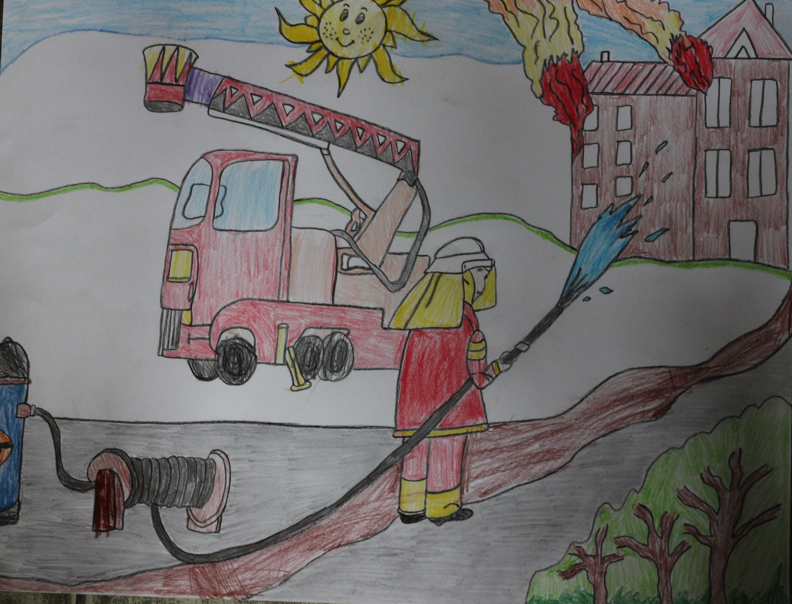
Елеонора Андреева Пешева 5 г.
ДГ „Слънце“
гр. Кюстендил

Slide 42
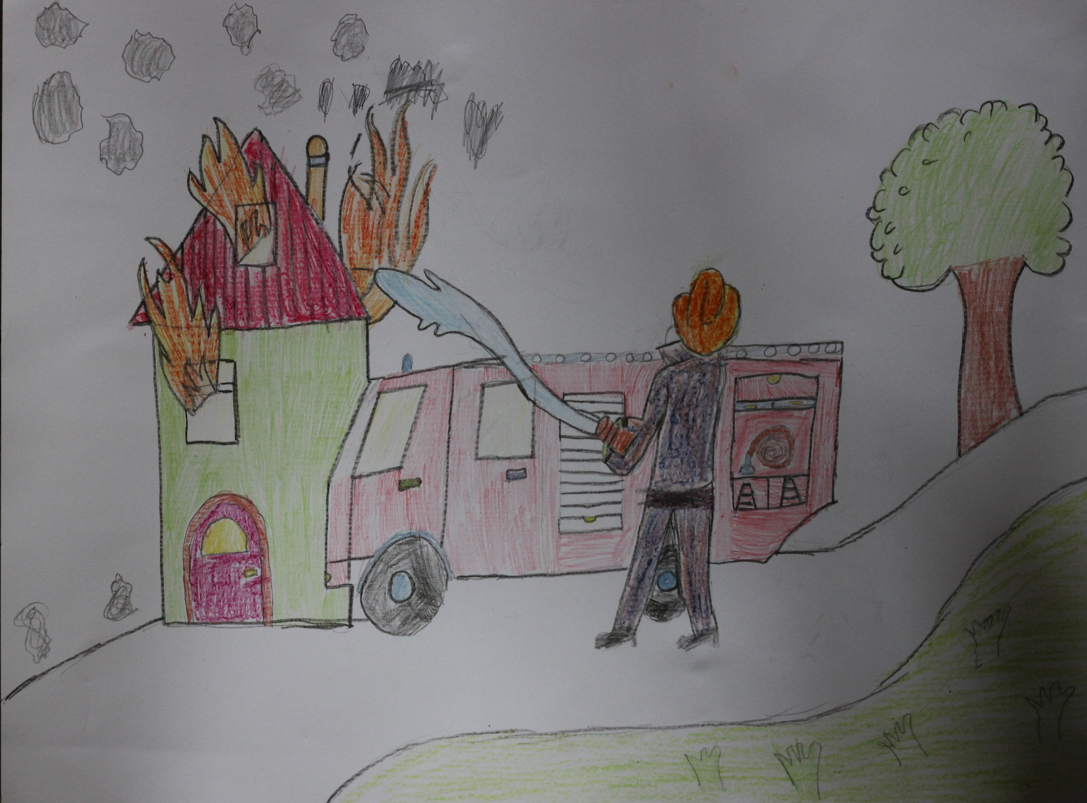
Симеон Христов Христов 5 г.
ДГ „Слънце“
гр. Кюстендил

Slide 43
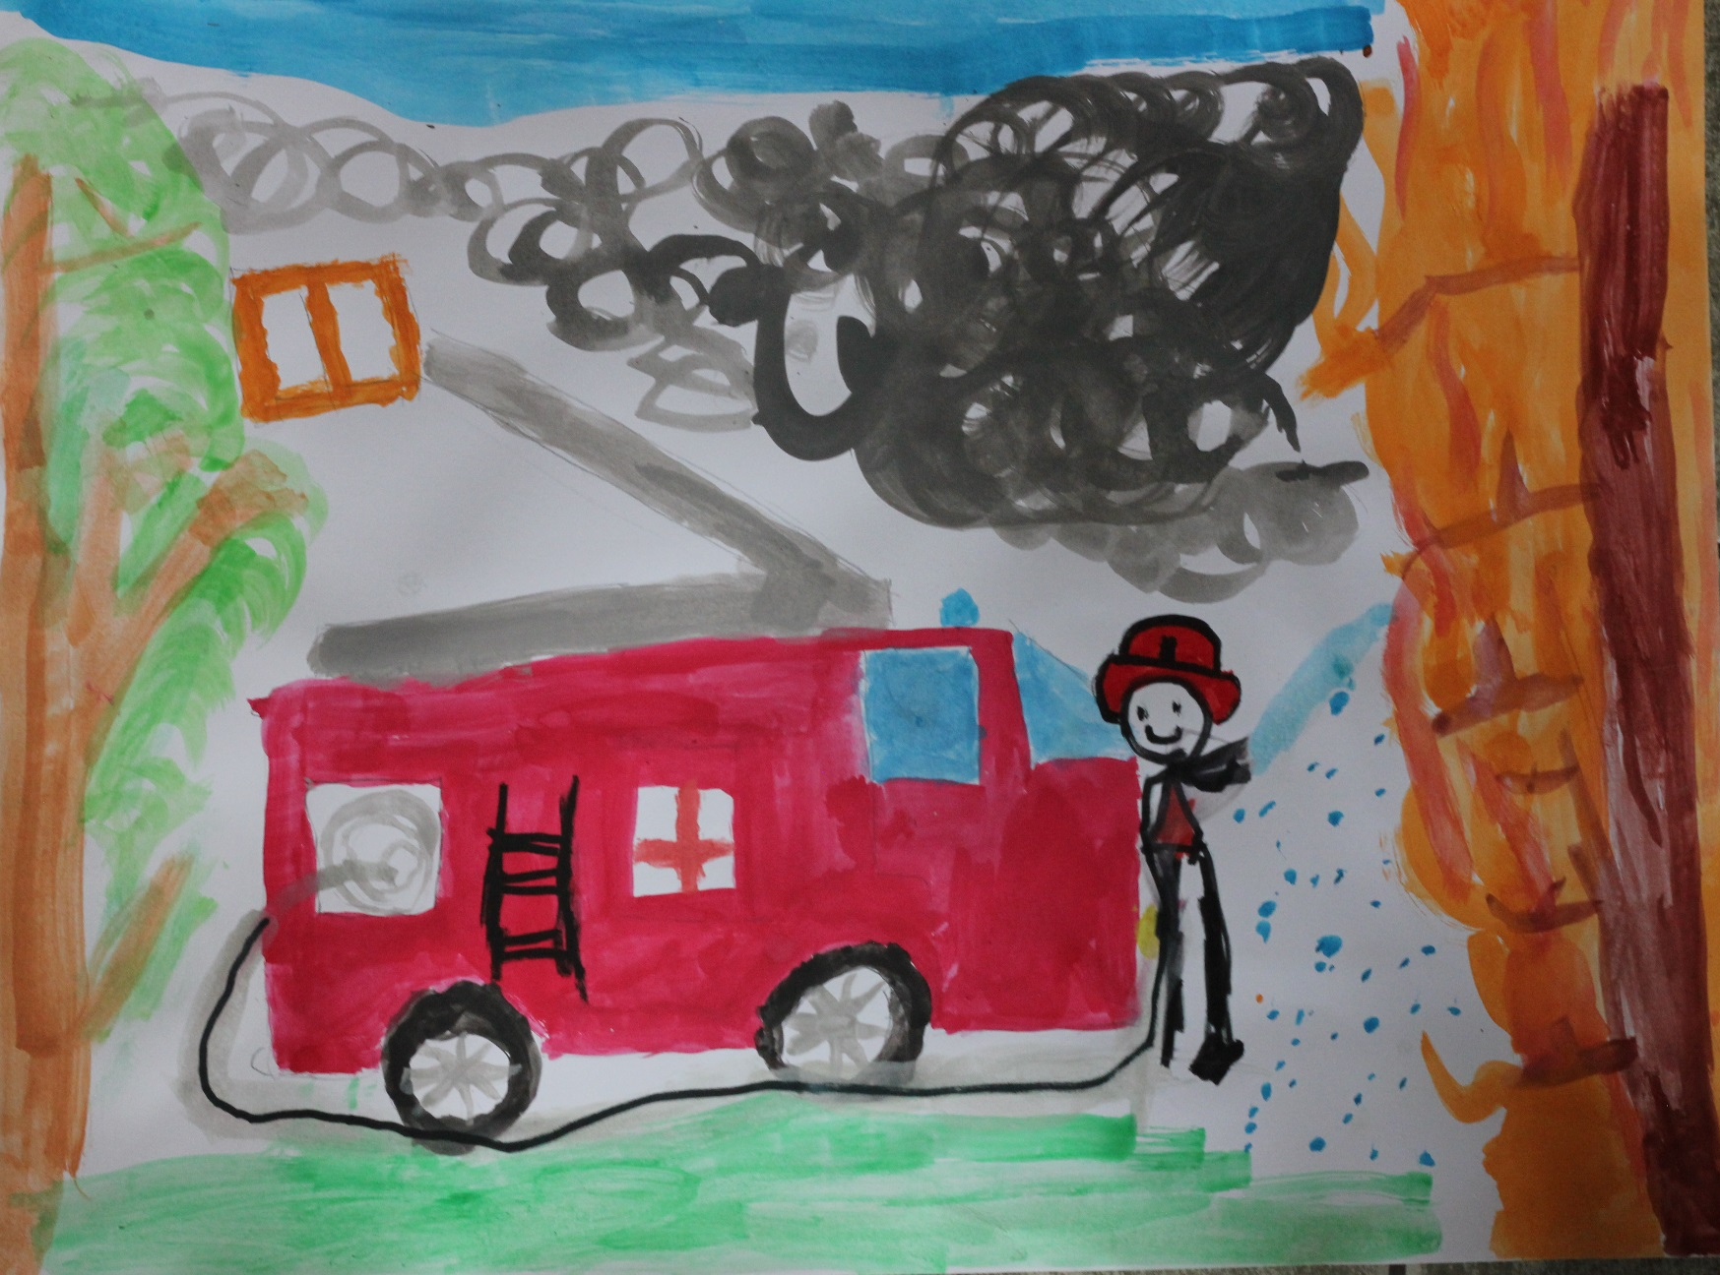
Никола Радостинов Спасов 5 г.
ДГ „Слънце“
гр. Кюстендил

Slide 44
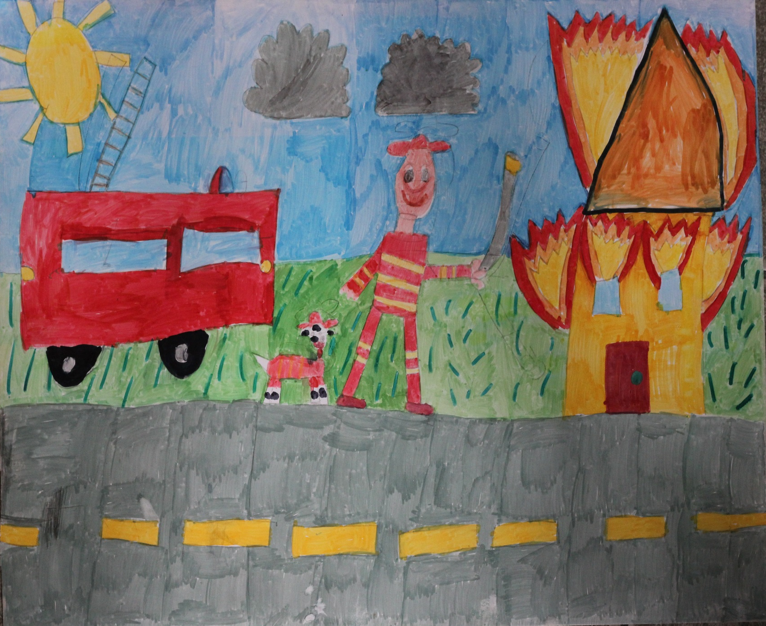
Ивана Ивова
Нацева 7 г.
ДГ „Слънце“
гр. Кюстендил

Slide 45
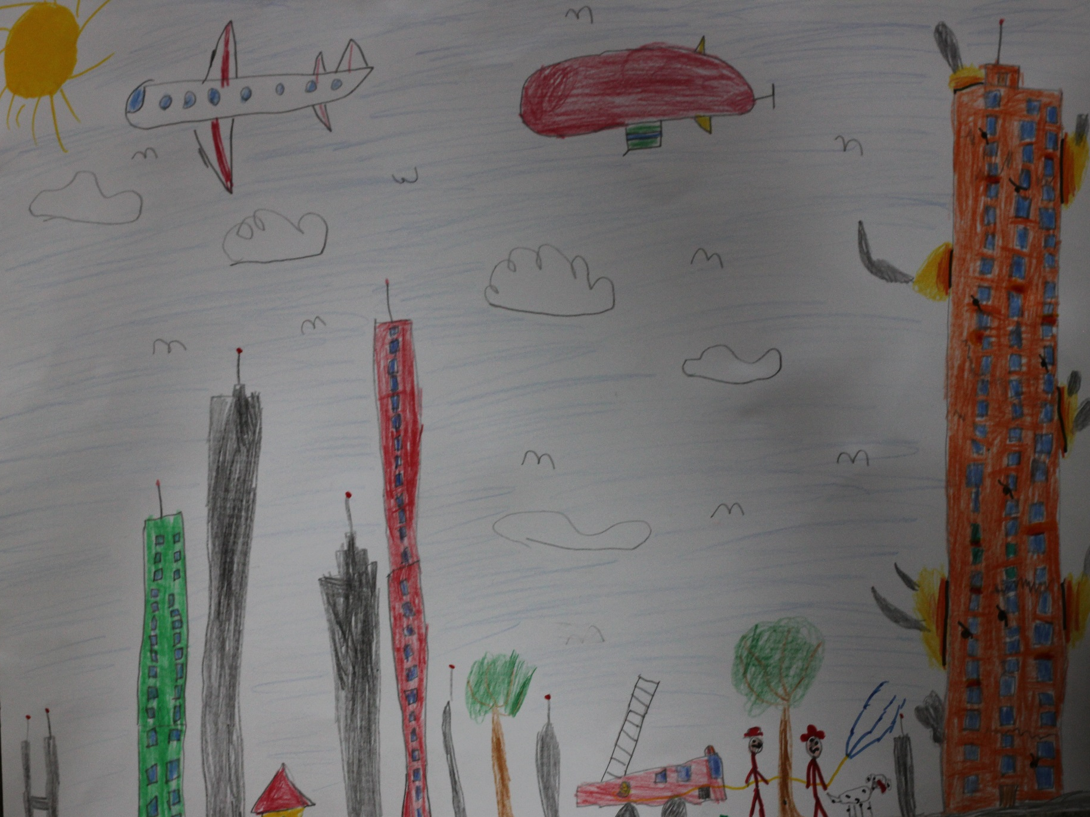
Самуил Николов Йорданов 6 г.
ДГ „Слънце“
гр. Кюстендил

Slide 46
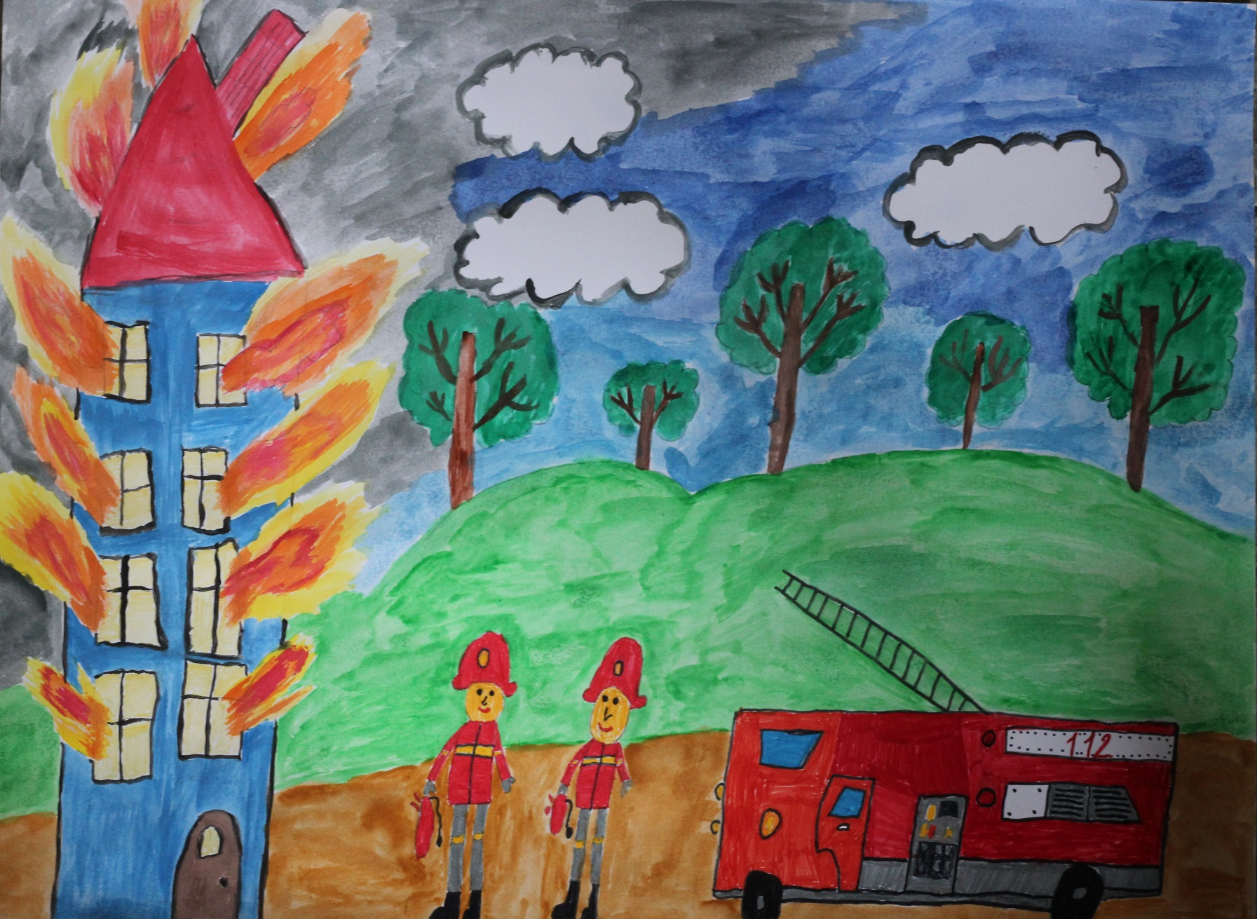
Дарио Радослав Каралеов 6 г.
ДГ „Слънце“
гр. Кюстендил

Slide 47
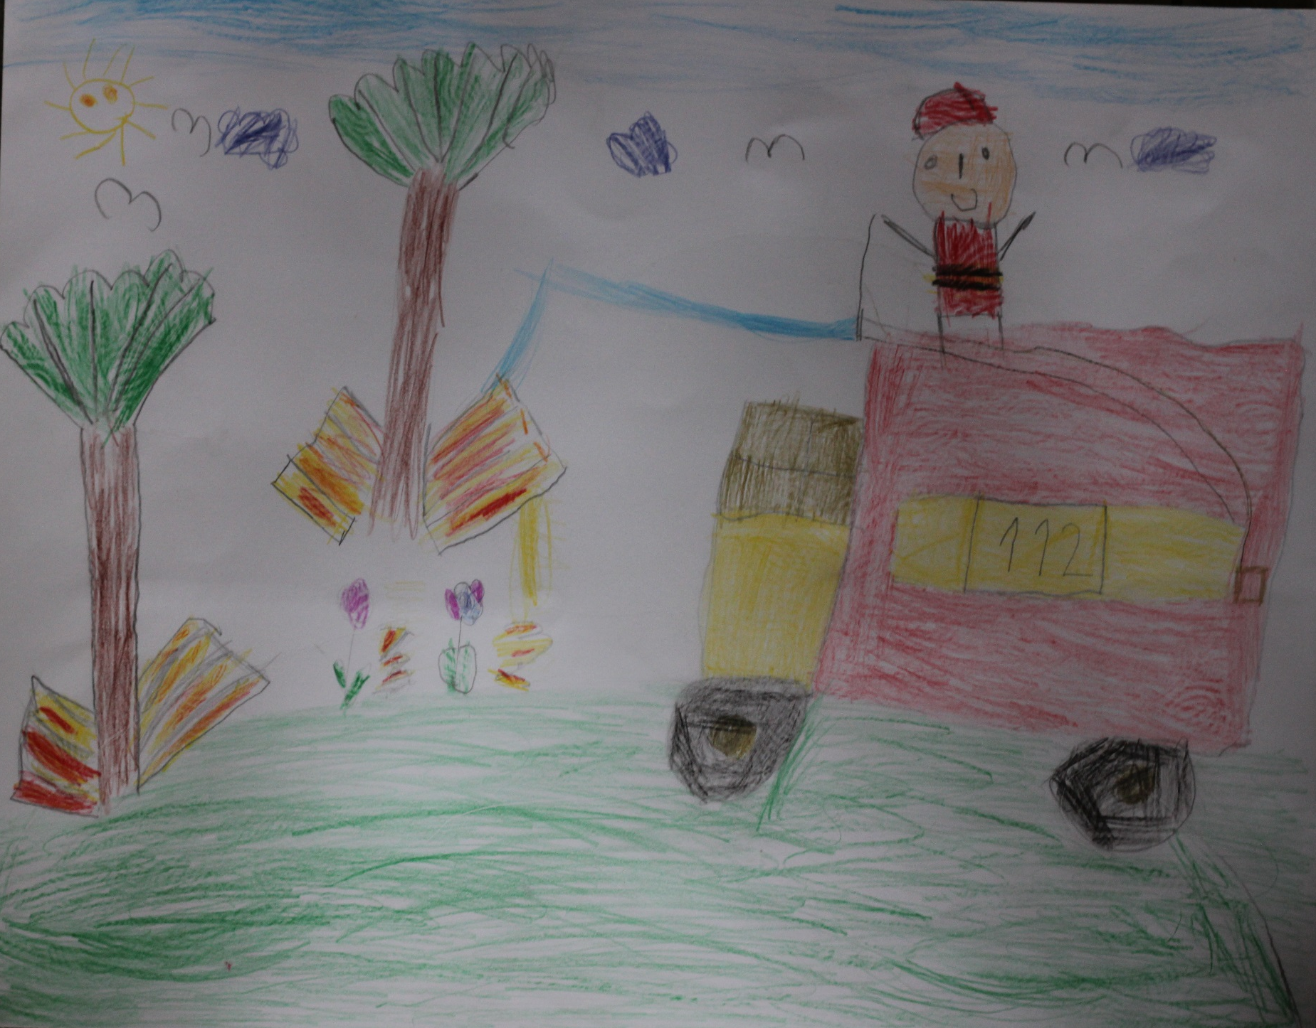
Дария Йорданов Маджирски 6 г.
ДГ „Слънце“
гр. Кюстендил

Slide 48
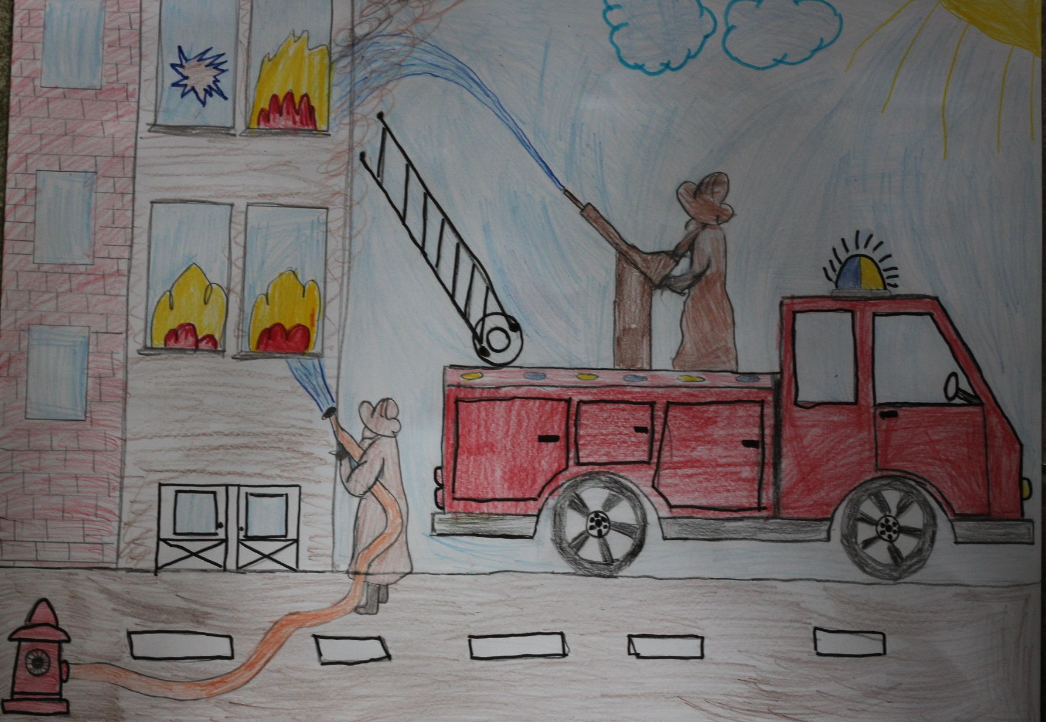
Самуил Александров
Раев 6 г.
ДГ „Слънце“
гр. Кюстендил

Slide 49
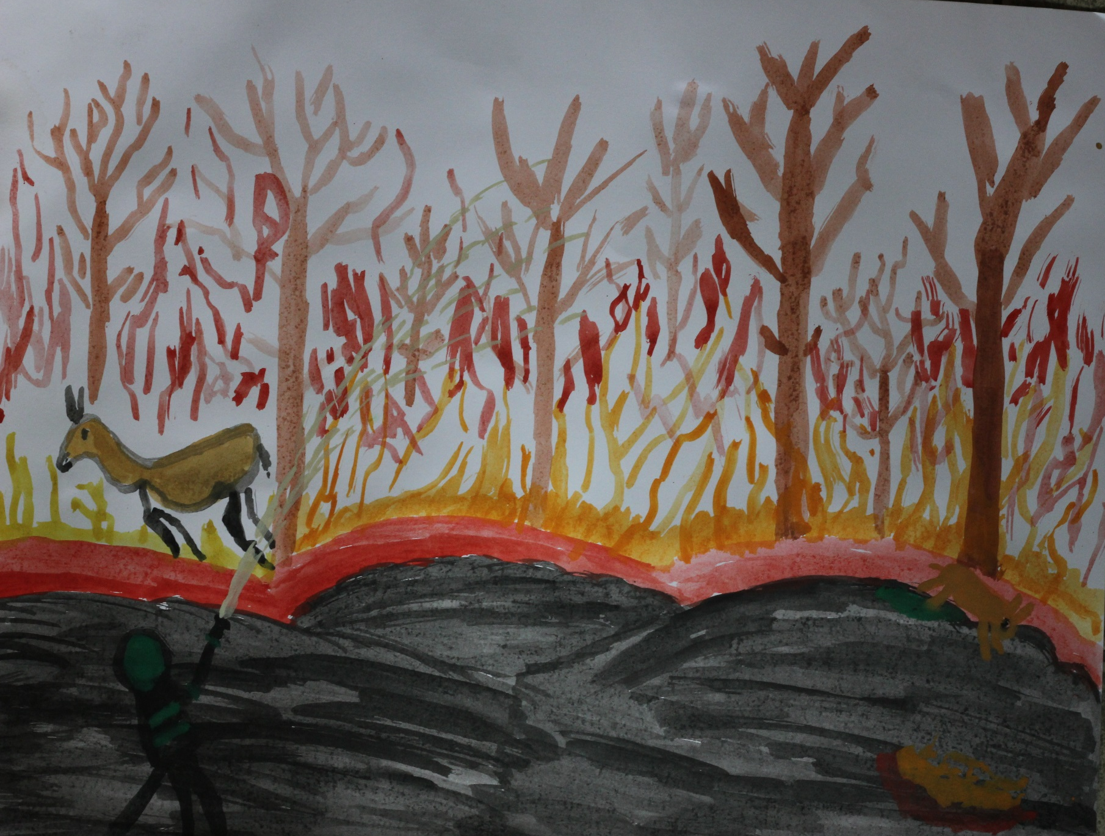
Йоана Радославова Йорданова 6 г.
ДГ „Слънце“
гр. Кюстендил

Slide 50
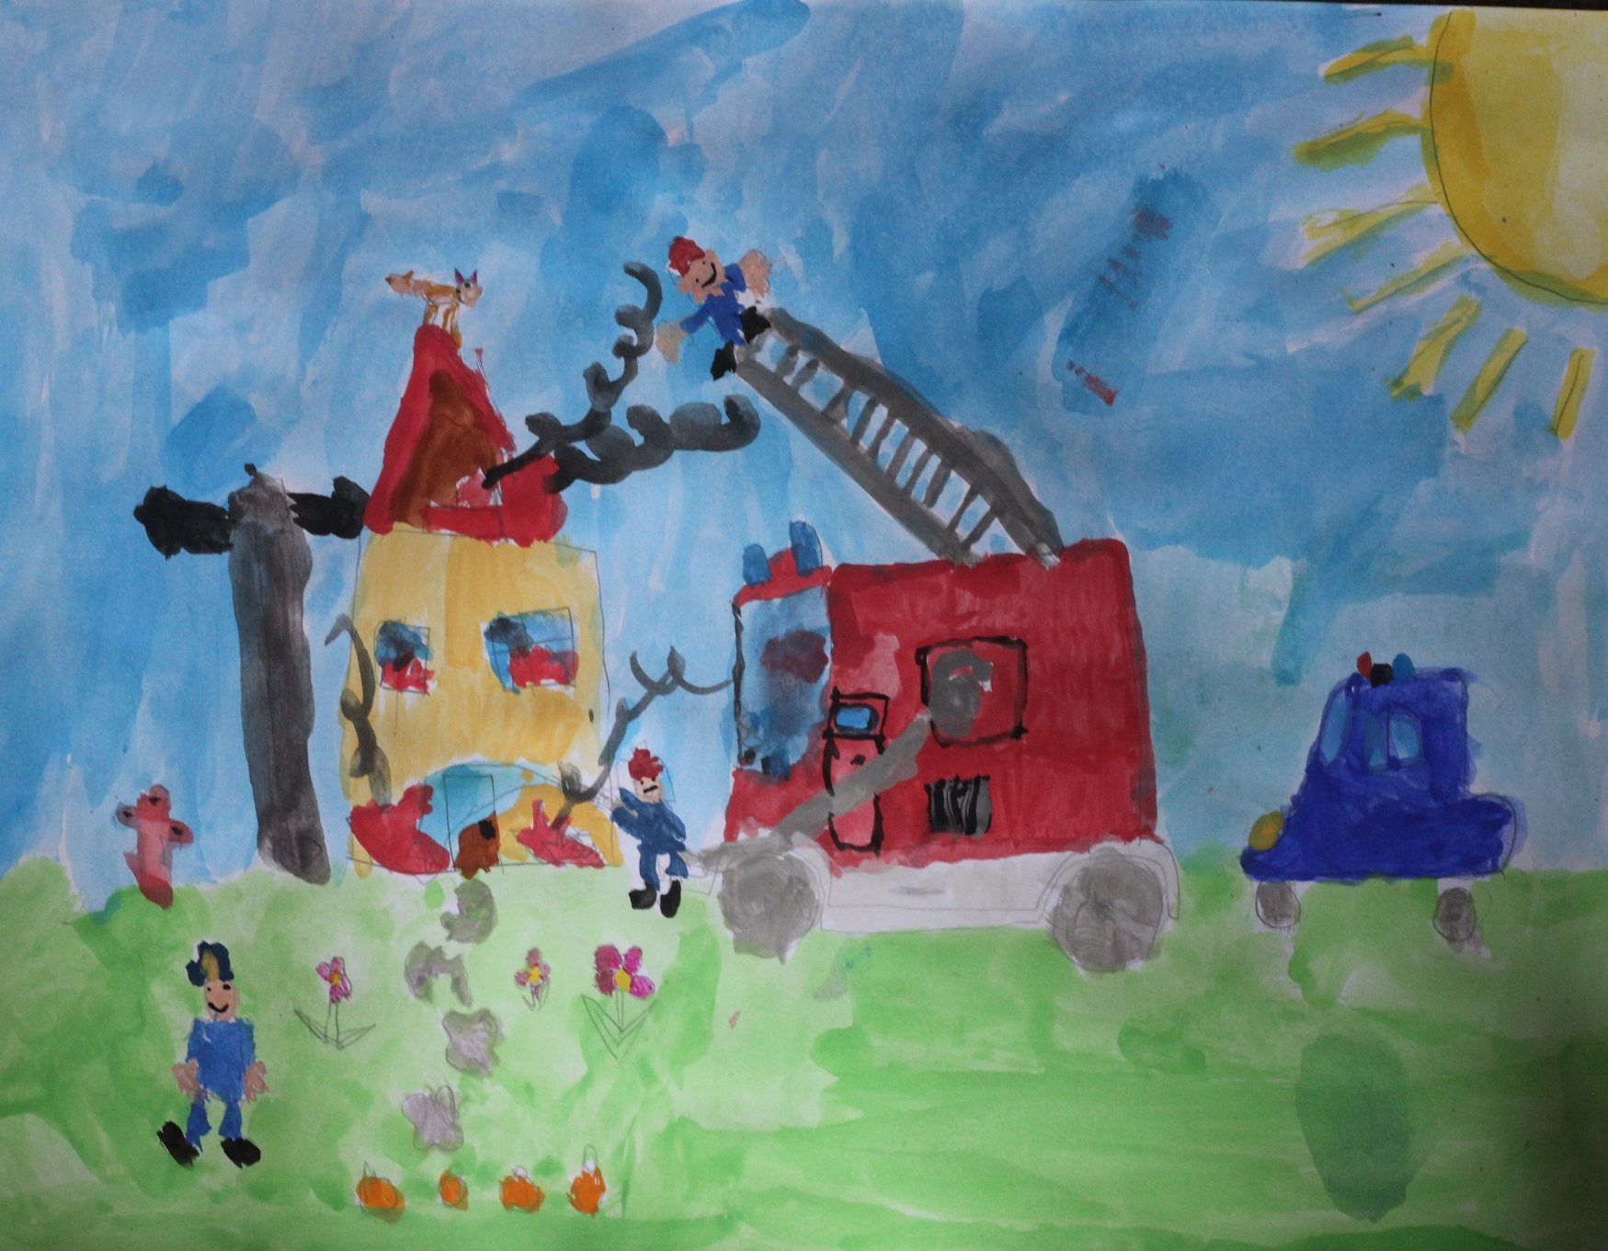
Моника Даниелова Стоянчова 7 г.
ДГ „Слънце“
гр. Кюстендил

Slide 51
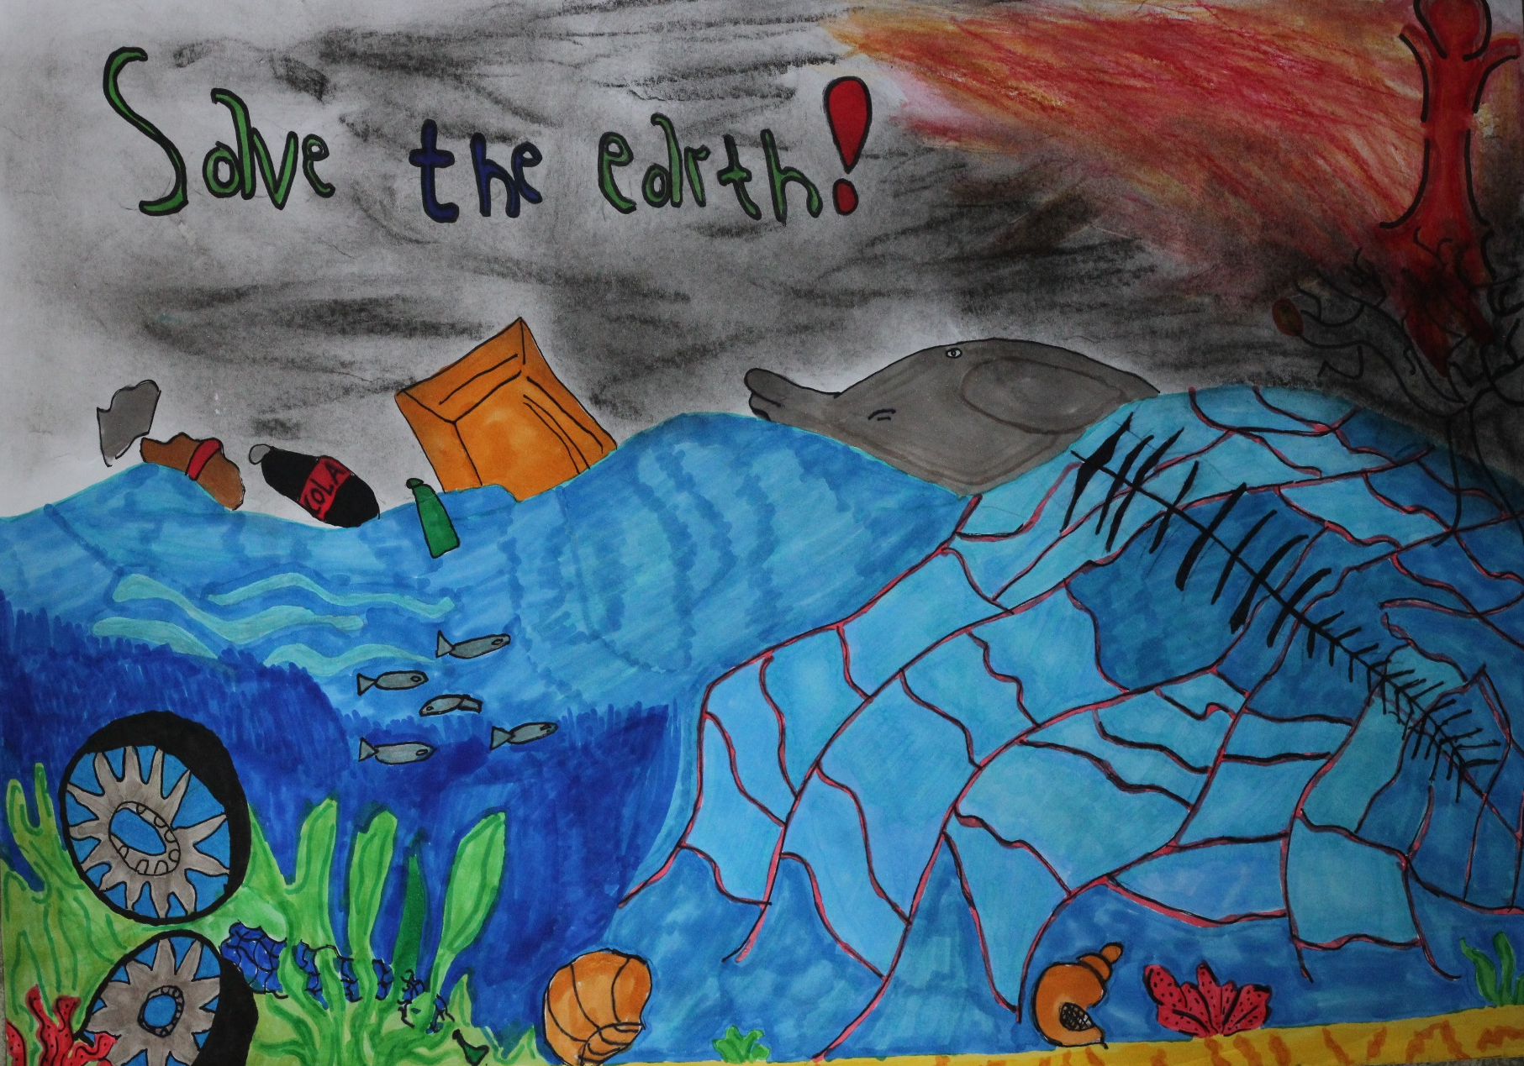
Цвети Димитрова Арнаудова 12 г.
СУ „Христо Ботев“
гр. Кочериново

Slide 52
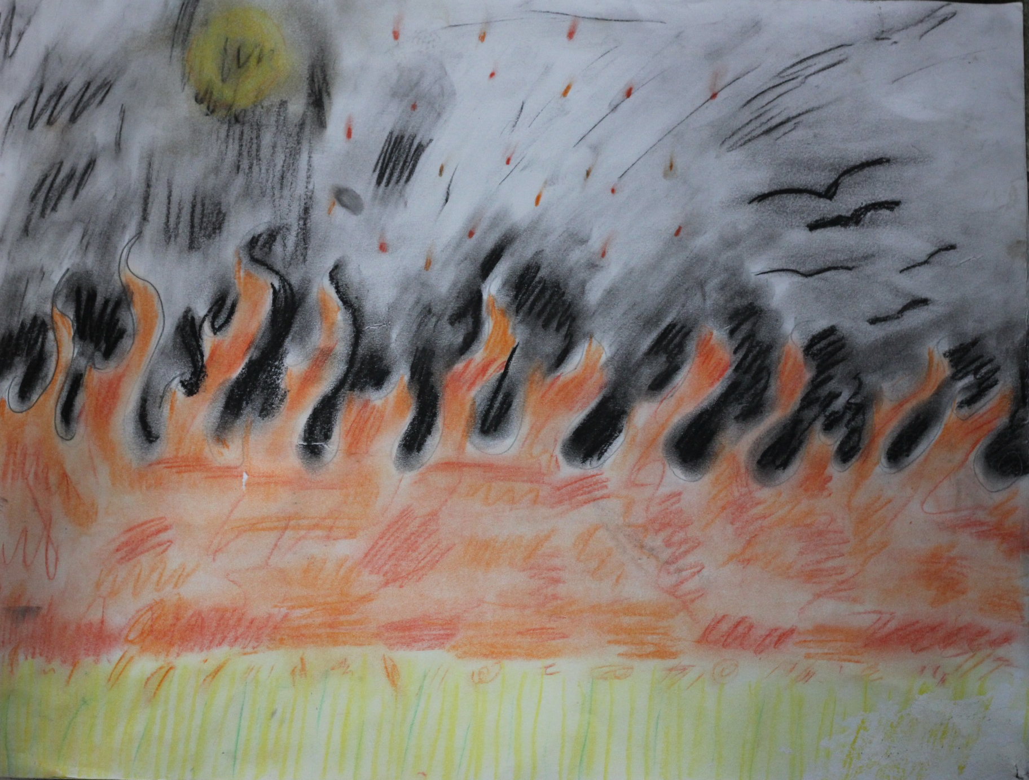
Мария Георгиева Кьосева 12 г.
СУ „Христо Ботев“
гр. Кочериново

Slide 53
Мирослав Стойчев Далев 14 г.
СУ „Христо Ботев“ гр. Кочериново

Slide 54
Борислав Бориславов Бояджиев 12 г.
СУ „Христо Ботев“
гр. Кочериново

Slide 55
Веселина Николова и Яница Димитрова 12 г.
СУ „Христо Ботев“
гр. Кочериново

Slide 56
Венцислав Далев 12 г.
СУ „Христо Ботев“
гр. Кочериново

Slide 57
Преслава Светославова Полижанова 16 г.
ЦНСТ „Дом и подкрепа за всяко дете“ гр. Дупница

Slide 58
Янислав Асенов 16 г.
ЦНСТ „Дом и подкрепа за всяко дете“
гр. Дупница

Slide 59
Васил Димитринов Иванов 16 г.
ЦНСТ „Дом и подкрепа за всяко дете“ гр. Дупница

Slide 60
Маруся Димчова 11 г.
ЦНСТ „Дом и подкрепа за всяко дете“
гр. Дупница

Slide 61
Бисер Василев Стоянов 11 г.
ЦНСТ „Дом и подкрепа за всяко дете“ гр. Дупница

Slide 62
Николета Цветкова 14 г.
ЦНСТ „Дом и подкрепа за всяко дете“ гр. Дупница

Slide 63
Боян Бориславов Велинов 8 г.
СУ „Христо Ботев“
гр. Сапарева баня

Slide 64
Деян Димитров Чучуганов 7 г.
СУ „Христо Ботев“
гр. Сапарева баня

Slide 65
Ана Мария Георгиева Попова 8 г.
СУ „Христо Ботев“
гр. Сапарева баня

Slide 66
Емануил Калоянов Младенов 8 г.
СУ „Христо Ботев“
гр. Сапарева баня

Slide 67
Алесия Пламенова Харизанова 7 г.
СУ „Христо Ботев“
гр. Сапарева баня

Slide 68
Ивайла Иванова Стойкова 7 г.
СУ „Христо Ботев“
гр. Сапарева баня

Slide 69
Димитър Светославов Андонов 7 г.
СУ „Христо Ботев“
гр. Сапарева баня

Slide 70
Велислав Стоилов Терзийски 7 г.
СУ „Христо Ботев“
гр. Сапарева баня

Slide 71
Константин Емилианов Попов 9 г.
СУ „Христо Ботев“
гр. Сапарева баня

Slide 72
Константин Емилов Пискулийски 8 г.
СУ „Христо Ботев“
гр. Сапарева баня

Slide 73
Дариа Георгиева Мертакчийска 8 г.
СУ „Христо Ботев“
гр. Сапарева баня

Slide 74
Мартин Калоянов Костадинов 7 г.
СУ „Христо Ботев“
гр. Сапарева баня

Slide 75
Михаела Емилова Здравкова 10 г.
СУ „Христо Ботев“
гр. Сапарева баня

Slide 76
Адриана Любомирова Мантаркова 10 г.
СУ „Христо Ботев“
гр. Сапарева баня

Slide 77
Велизара Йорданова Никлина 9 г.
СУ „Христо Ботев“
гр. Сапарева баня

Slide 78
Ралица Калоянова Борисова 10 г.
СУ „Христо Ботев“
гр. Сапарева баня

Slide 79
Ивана Калоянова Станикина 10 г.
СУ „Христо Ботев“
гр. Сапарева баня

Slide 80
Анелия Мартинова Асенова 12 г.
ОУ „Аверкий Попстоянов“
гр. Рила

Slide 81
Любослав Албенов Георгиев 12 г.
ОУ „Аверкий Попстоянов“
гр. Рила

Slide 82
Мария Йорданова Котева 13 г.
ОУ „Аверкий Попстоянов“
гр. Рила

Slide 83
Деница Петрова Николова 12 г.
ОУ „Аверкий Попстоянов“
гр. Рила

Slide 84
Анджелина Георгиева Петрушева 12 г.
ОУ „Аверкий Попстоянов“
гр. Рила

Slide 85
Анна Олег Йорданина 12 г.
ОУ „Аверкий Попстоянов“
гр. Рила

Slide 86
Кирил Велинов 8 г.
ОУ „Христо Ботев“
с. Крайници

Slide 87
Димитър Иванов 8 г.
ОУ „Христо Ботев“
с. Крайници

Slide 88
Иван Въжаров 8 г.
ОУ „Христо Ботев“
с. Крайници

Slide 89
Емил Димитров 13 г.
ОУ „Христо Ботев“
с. Крайници

Slide 90
Джесика Начева 13 г.
ОУ „Христо Ботев“
с. Крайници

Slide 91
Петя Скендерска 12 г.
ОУ „Христо Ботев“
с. Крайници

Slide 92
Алекса Велинова 13 г.
ОУ „Христо Ботев“
с. Крайници

Slide 93
Кристиян Симонов 11 г.
ОУ „Христо Ботев“
с. Крайници

Slide 94
Виктория Викторова Върбанова 10 г.
ОУ „Христо Ботев“
с. Крайници

Slide 95
Стивън Карингов 11 г.
ОУ „Христо Ботев“
с. Крайници

Slide 96
Никол Караджова 9 г.
ОУ „Христо Ботев“
с. Крайници

Slide 97
Кристиан Велинов 13 г.
ОУ „Христо Ботев“
с. Крайници

Slide 98
Вивиан Банкова 8 г.
ОУ „Христо Ботев“
с. Крайници

Slide 99
Карина Въжарова 11 г.
ОУ „Христо Ботев“
с. Крайници

Slide 100
Дариа Лукарова 9 г.
ОУ „Христо Ботев“
с. Крайници

Slide 101
Георги Георгин 7 г.
ОУ „Христо Ботев“
с. Крайници

Slide 102
Валерия Пишимарова 11 г.
ОУ „Христо Ботев“
с. Крайници

Slide 103
Никол Начова 9 г.
ОУ „Христо Ботев“
с. Крайници

Slide 104
Дариа Стоилкова7 г.
ОУ „Христо Ботев“
с. Крайници

Slide 105
Рая Асенова Димитрова 9 г.
ОУ „Христо Ботев“ с. Крайници

Slide 106
Даяна Огнянова 9 г.
ОУ „Христо Ботев“ с. Крайници

Slide 107
Божидара Василева 9 г.
ОУ Христо Ботев“
с. Крайници

Slide 108
Елена Чорбаджийска 12 г.
ОУ „Христо Ботев“
с. Крайници

Slide 109
Любомира Чорбаджийска 7 г.
ОУ „Христо Ботев“
с. Крайници

